Slide 1
Le Parkour: Basistechniken mit Stations- u. Aufbaukarten
erstellt von Christina Skoda 2017
Sportler/ Hilfeleistung: Lutz Arnold, Christian Rieger, Bruno Ohngemach, Lisa Bunkhofer, Studierende Universität Stuttgart, Christina Skoda
Stationsplanung: Christina Skoda, Lutz Arnold
Fotos- und Videoaufnahmen: Rodolfo Guzman, Stefan Welz, Christina Skoda

Slide 2
LE PARKOUR – Basistechniken (Stations- und Aufbaukarte ) Skoda 2017
Präzisionssprung (ein oder beidbeiniger Absprung und beidbeinige Landung → kleine/schmale/erhöhte Landefläche)
Crane (einbeinige Landung am Rand/horizontalen Teil eines Objekts mit stabilisierendem Ballenaufsatz des anderen Beins an vertikaler Fläche des Objekts)
Balancieren rw/vw (u.a. auf Stangen/Geländern)
Tic-Tac (mit Hilfe einer Absprunghilfe und/oder Wand, ein Hindernis überspringen)
Franchissement/ Durchbruch/ Underbar (ähnlich Unterschwung)
Armsprung/ Saut de Bras (Sprung an eine Wand und in froschähnlicher Position halten)
Demi-Tour (ähnlich Hockwende; allerdings ohne Loslassen des Objekts; über z. B. ein Geländer)
Mittelhohe Hindernisse (bis ca Hüft/-Brusthöhe) u. a.
A) Lazy
B) Safety
C) Speed
D) Kong/ Katze, Monkey
Hohe Hindernisse (ab ca Brusthöhe/>120cm)
9. Passe muraille (Mauerüberwindung)
Landetechniken
10. A) Roulade (Abrollen ähnlich Judorolle; i.d.R. nach einem Niedersprung aus größerer Höhe)
B) Safety-Tap (3/4-Kontaktlandung; ähnlich Froschposition)
[ C) Präzisionslandung (beidbeinige Landung) → s. Stationskarte 1: Präzisionssprung ]
Stationskarten mit Technikinformation und möglichem Hallenaufabau. QR-Codes→ a) Demovideo und/ oder Tutorial

Slide 3
Präzisionssprung/ Saut de précision - zum Überspringen von Lücken zwischen Hindernissen; sichere beidbeinige Landung (Info)
INFO:
Diese Basistechnik beinhaltet einen ein- oder beidbeinigen Absprung sowie eine beidbeinige – kontrollierte – Landung. Absprung- und Landeflächen können in Größe, Höhe und Beschaffenheit variieren: tellergroß, Geländer, (Reck)Stangen, bodennah (zum Beispiel Langbank), hüfthoch (zum Beispiel 4-teiliger Kasten oder Schwebebalken).

Slide 4
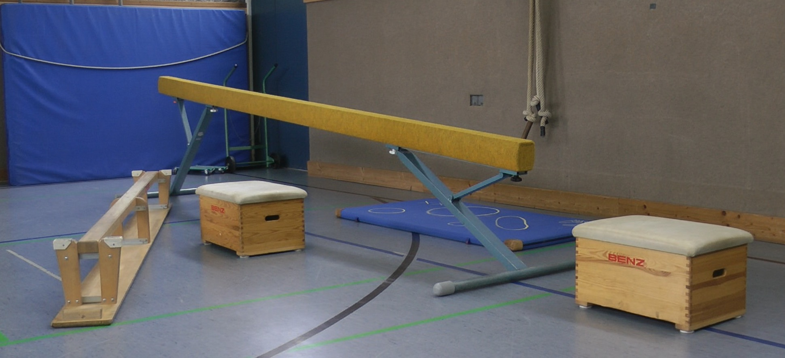
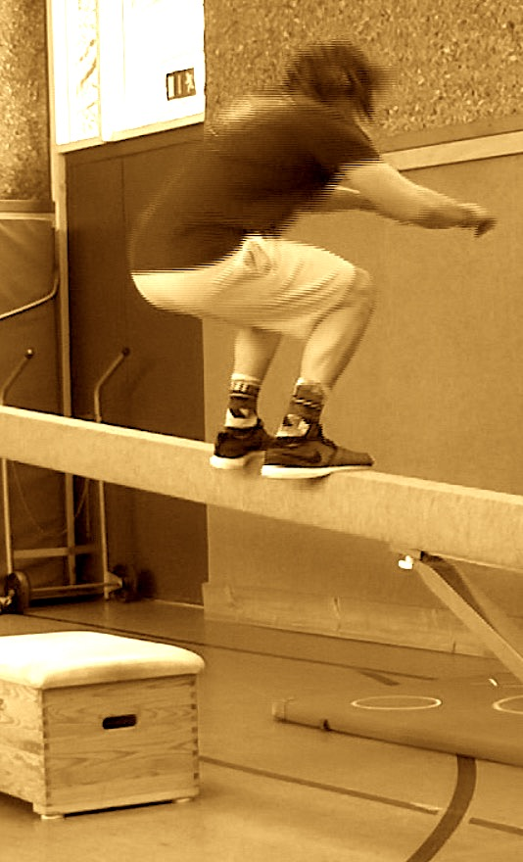
Präzisionssprung/ Saut de précision - zum Überspringen von Lücken zwischen Hindernissen; sichere beidbeinige Landung (Technik/Aufbau)
Beachte folgende Tipps:
Zunächst den Sprung am Boden ausprobieren; Linien können dafür hilfreich sein. Wenn du die Distanz übersprungen hast und sicher gelandet bist, kannst du die Höhe steigern.
HINWEIS: Sichere, kontrollierte Landungen können für ca 3 Sekunden gehalten werden! ;-)
ACHTUNG! PRÄZISION ist angesagt!
Du solltest immer auf dem Ballenbereich der Füße landen!

Slide 5
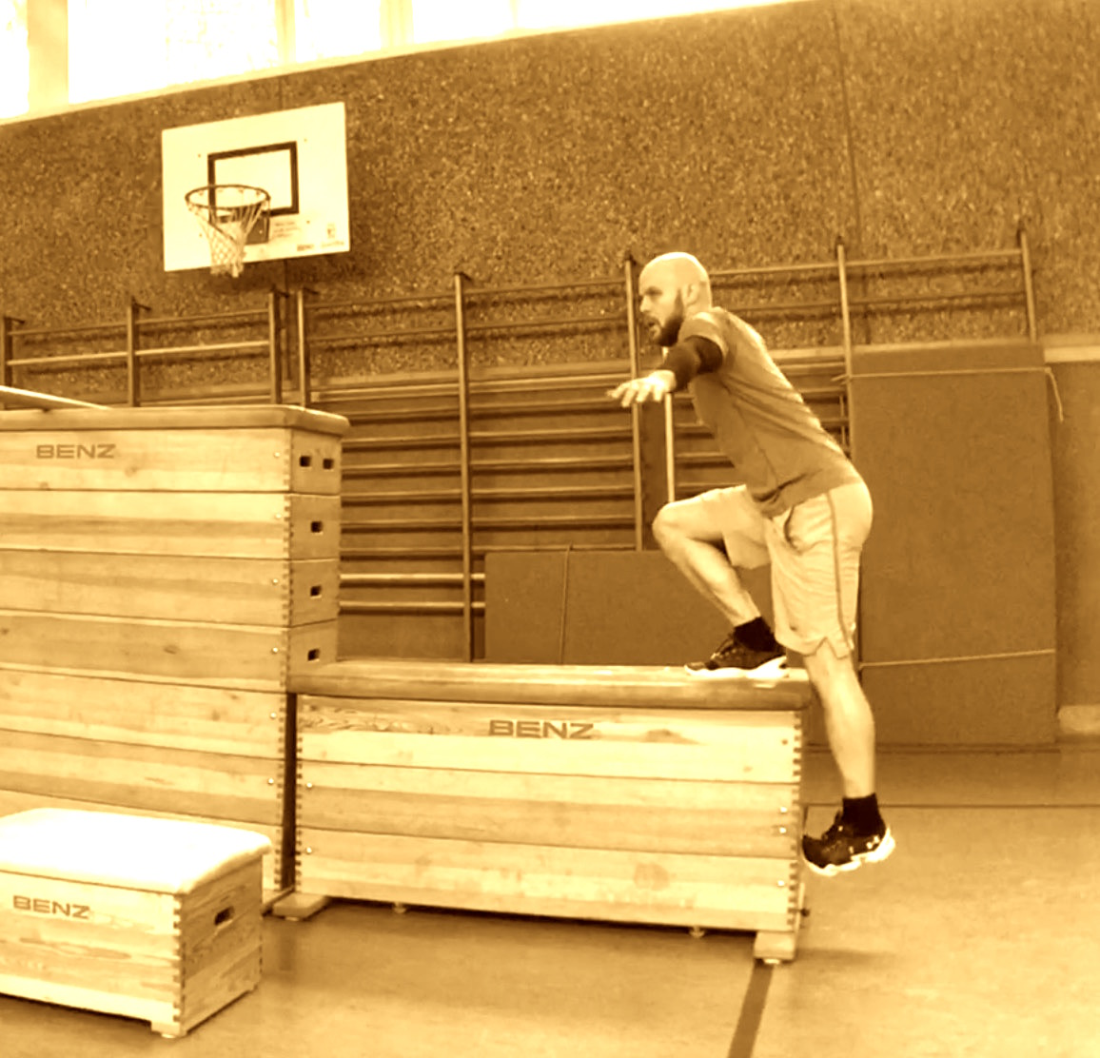
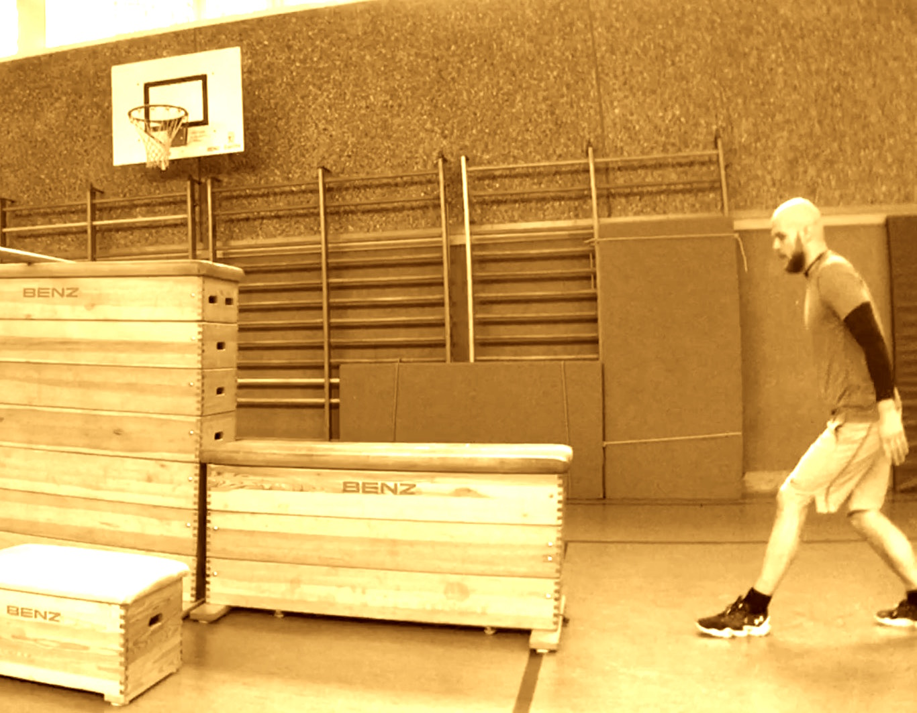
2. Crane zum Überspringen von Lücken zwischen Hindernissen; sichere einbeinige Landung (Info/Technik)
INFO:
Diese Basistechnik beinhaltet einen ein- oder beidbeinigen Absprung, aber vor allem eine einbeinige Landung auf einem Objekt. Bei der Landung dienen der zweite, untere, Vorfuß und manchmal eine Hand als zusätzliche Stabilisationshilfen, indem sie weitere Kontaktpunkte am Objekt bilden. Absprung- und Landeflächen können in Größe, Höhe und Beschaffenheit variieren. Meistens geht es darum auf einer Mauer zu landen.

Slide 6
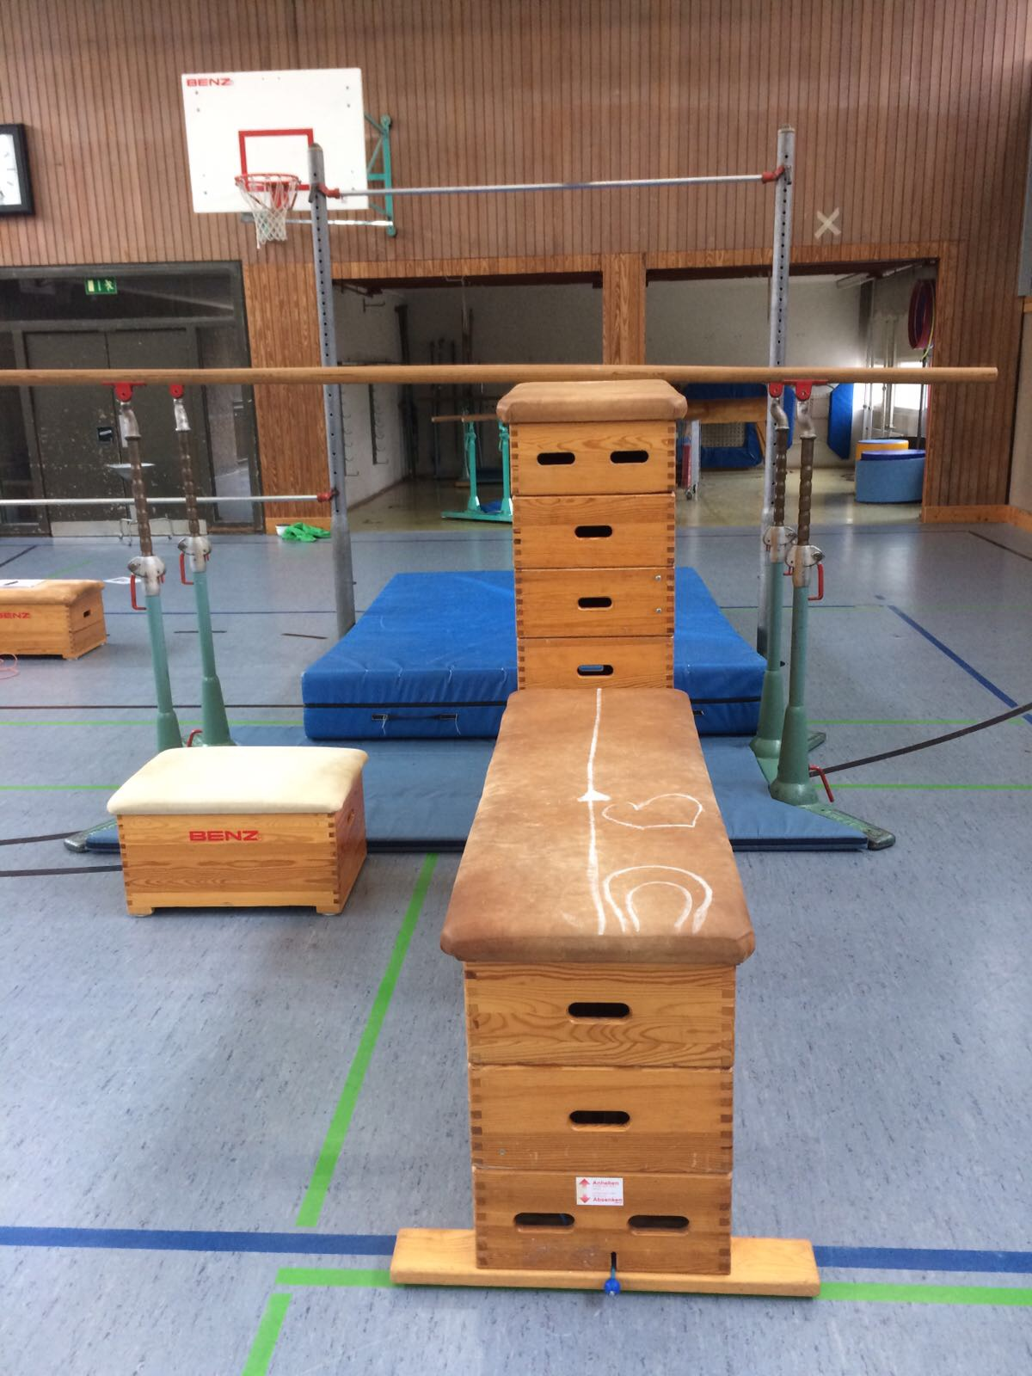
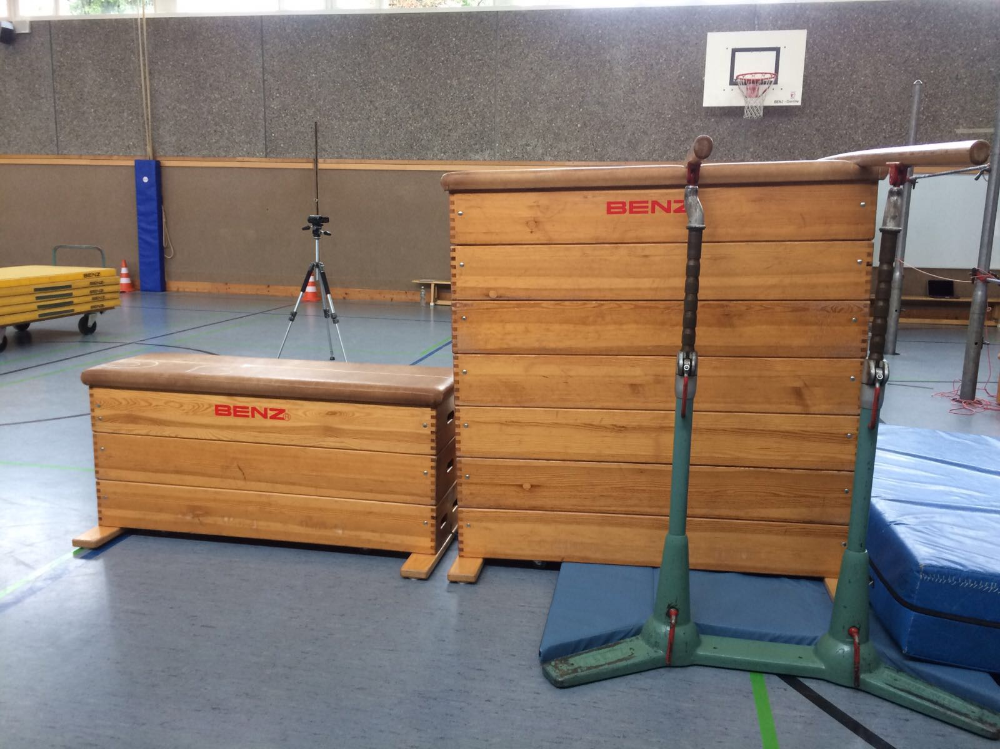
2. Crane zum Überspringen von Lücken zwischen Hindernissen; sichere einbeinige Landung (Info/Aufbau/Technik)
INFO:
Diese Basistechnik beinhaltet einen ein- oder beidbeinigen Absprung, aber vor allem eine einbeinige Landung auf einem Objekt. Bei der Landung dienen der zweite, untere, Vorfuß und manchmal eine Hand als zusätzliche Stabilisationshilfen, indem sie weitere Kontaktpunkte am Objekt bilden. Absprung- und Landeflächen können in Größe, Höhe und Beschaffenheit variieren. Meistens geht es darum auf einer Mauer zu landen.
Beachte folgende Tipps:
Trainiere beide Seiten gleichermaßen., d.h. Li= Landebein mit re Fußballen (+ rechte Hand) als Stabilisationshilfe und anders herum. Oberkörper gleich nach vorne bringen, sodass der KSP schnell und deutlich über der Stützfläche bzw. dem Objekt ist!
Landefläche → Mindestens Vorderfuß/ Ballenbereich
des Fußes auf den Objektrand platzieren!

Slide 7
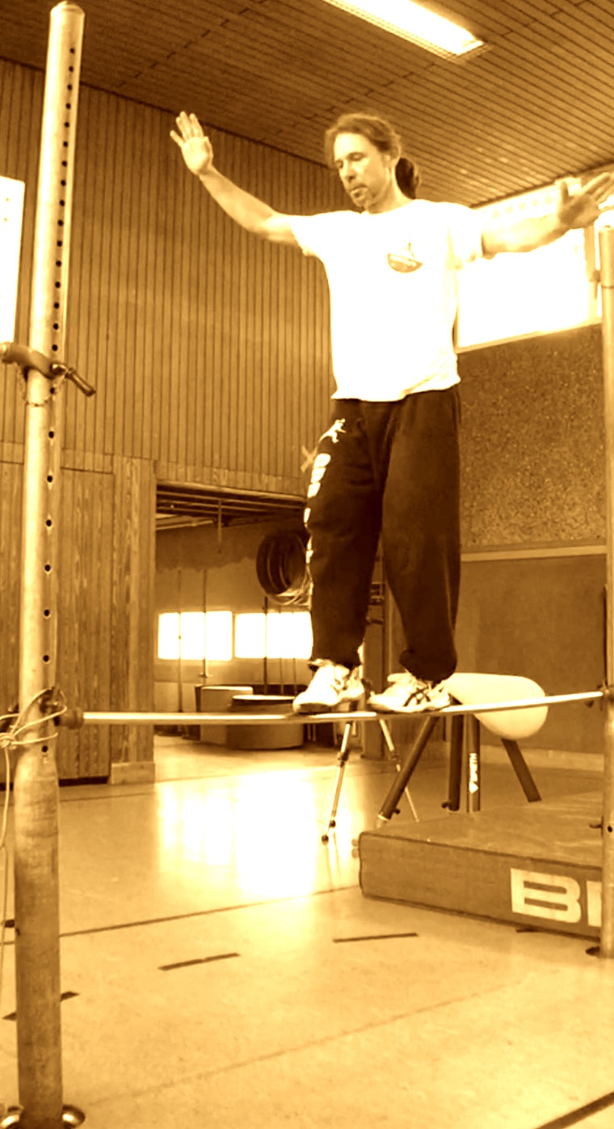
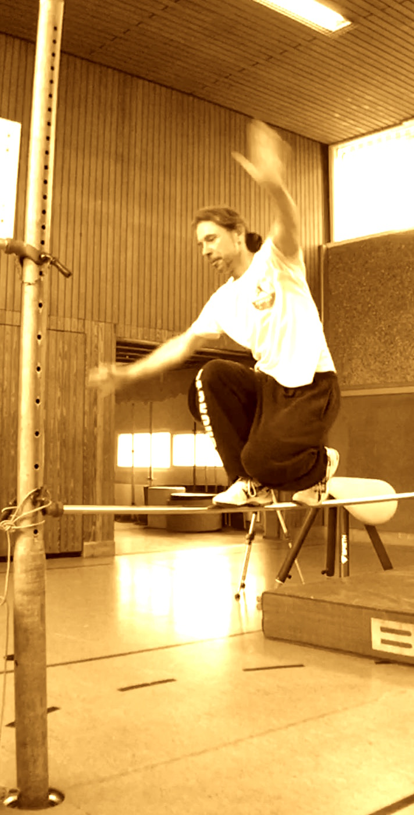
3. Balancieren zum Überqueren von Lücken/Spalten/Gräben (Info)
INFO:
Diese Basistechnik ist eher eine Fähigkeit, die man trainieren sollte. Jeder Mensch hat einen „Gleichgewichtssinn“. Jetzt gilt es diesen zu schärfen und unter verschiedenen Bedingungen zu trainieren, um ihn zu verbessern. Möchte man „höher“ hinaus, ist die psychologische Komponente (Angstüberwindung) dominant. Nicht ablenken lassen!
Beachte folgende Tipps:
Hier ist Konzentration gefordert. Übe zunächst bodennah, dann steigere dich in der Höhe. Der KSP (Körperschwerpunkt) sollte möglichst senkrecht über der Stützstelle sein.
Übe variantenreich: vorwärts, rückwärts, aufrecht, in der Hocke, seitlich, Hopser, “blind“, auf allen Vieren (vw und rw), Drehungen, Kombinationen

Slide 8
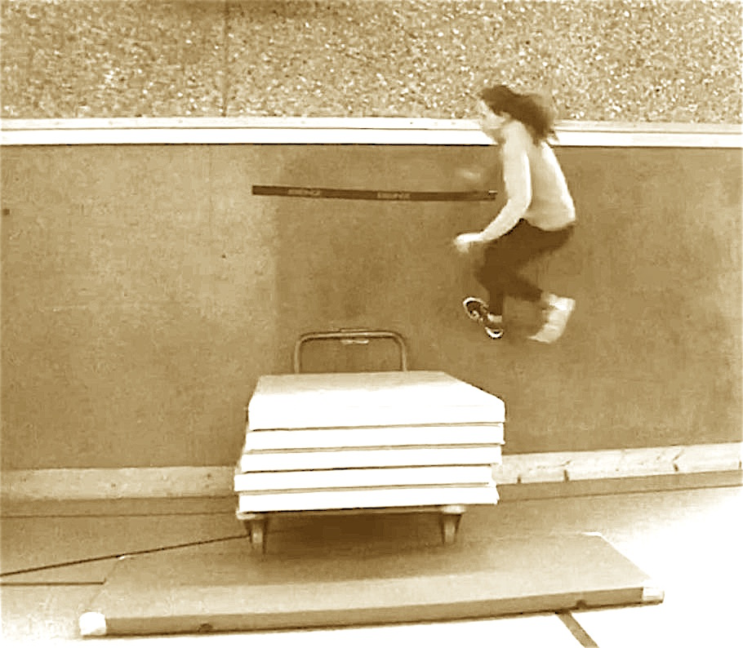
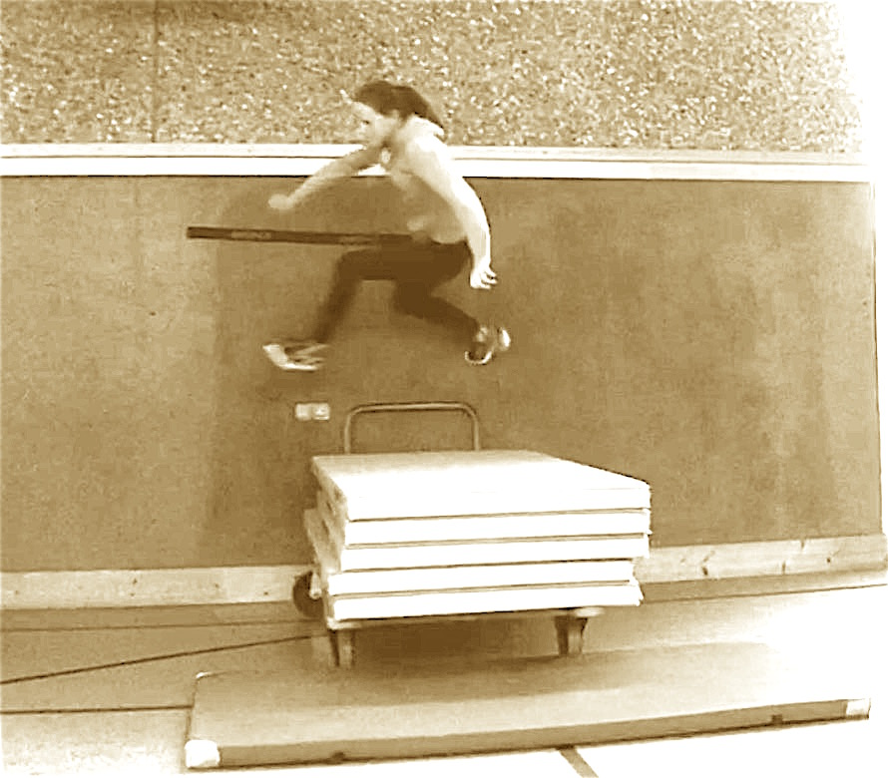
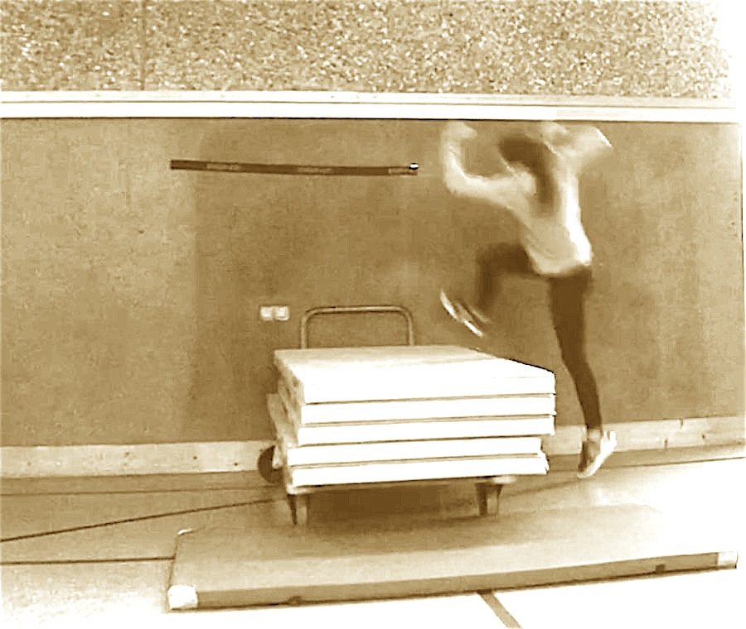
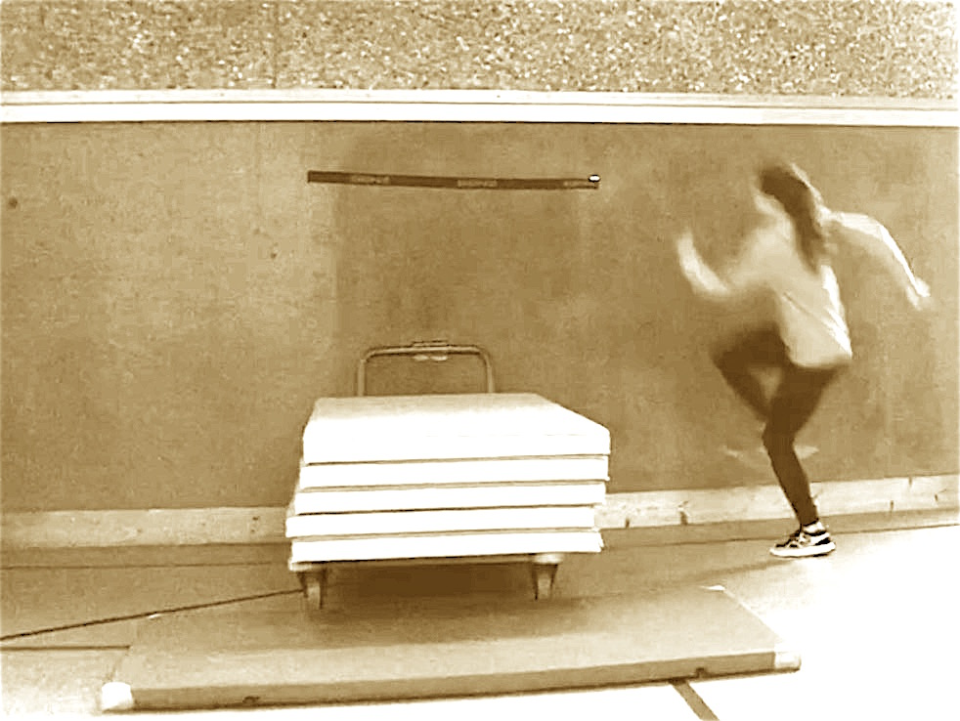
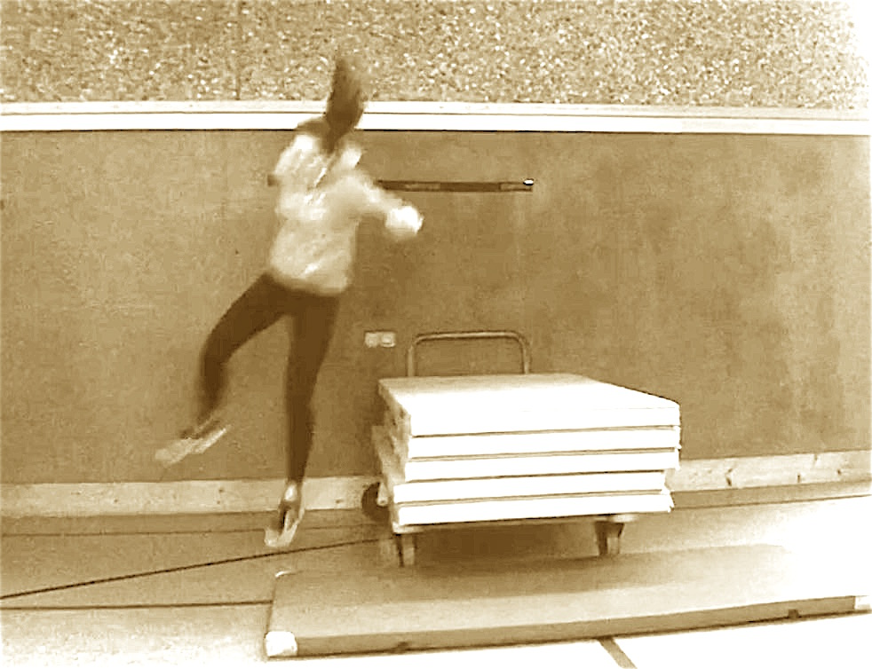
4. Tic- Tac zum Überqueren von Lücken/Spalten/Gräben/ Hindernissen mit der Wand als Absprunghilfe (Info/Technik)
INFO:
Diese Basistechnik ist hilfreich, wenn eine Wand als (Ab-) Sprunghilfe zur Verfügung steht. Durch den gezielten einbeinigen Abdruck an der Wand, gewinnt man an Höhe bzw. Weite, sodass entweder auf, an oder über ein größeres Hindernis gesprungen werden kann.

Slide 9
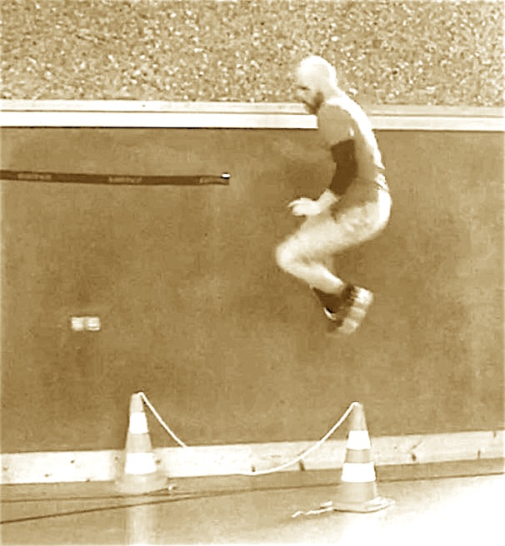
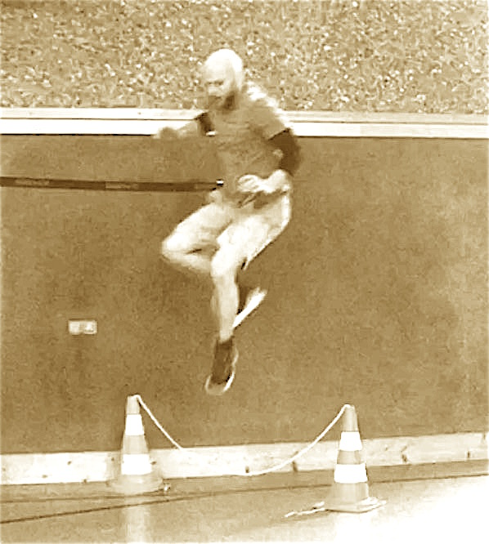
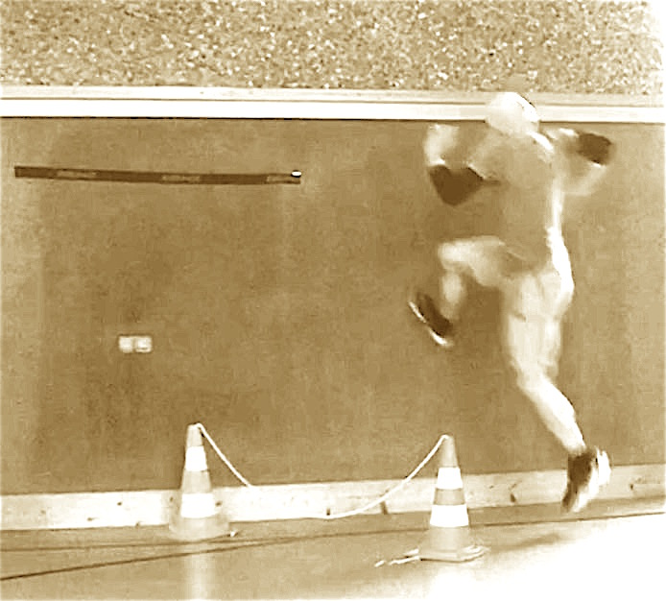
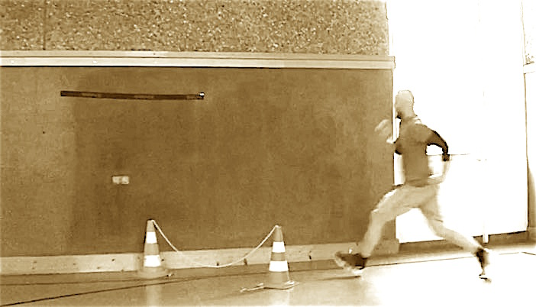
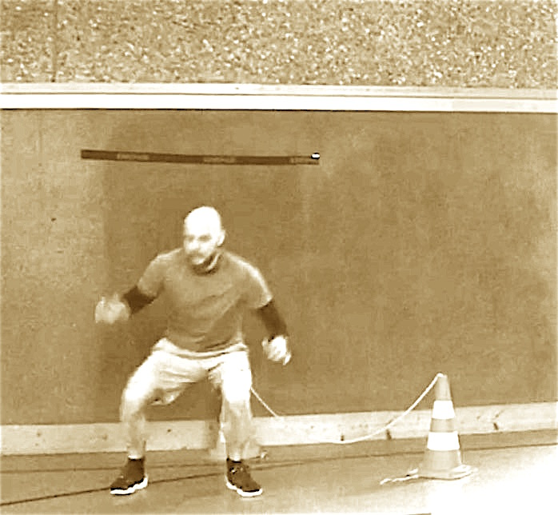
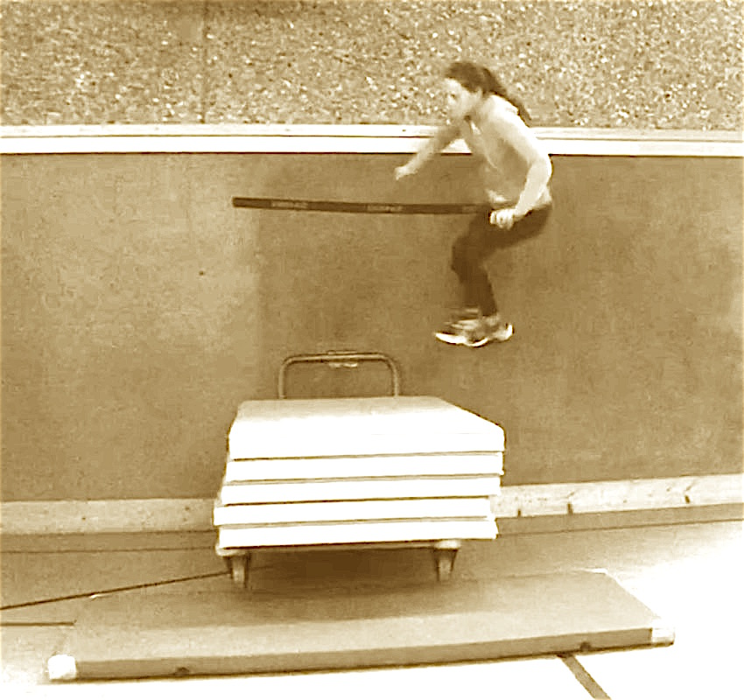
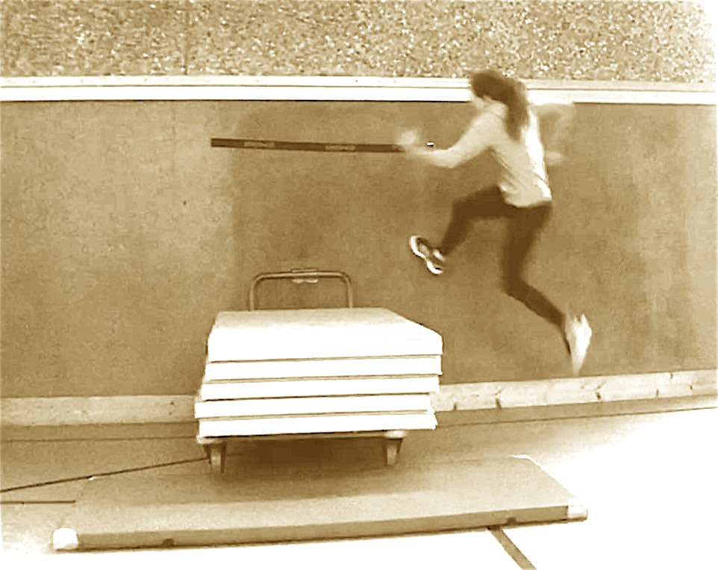
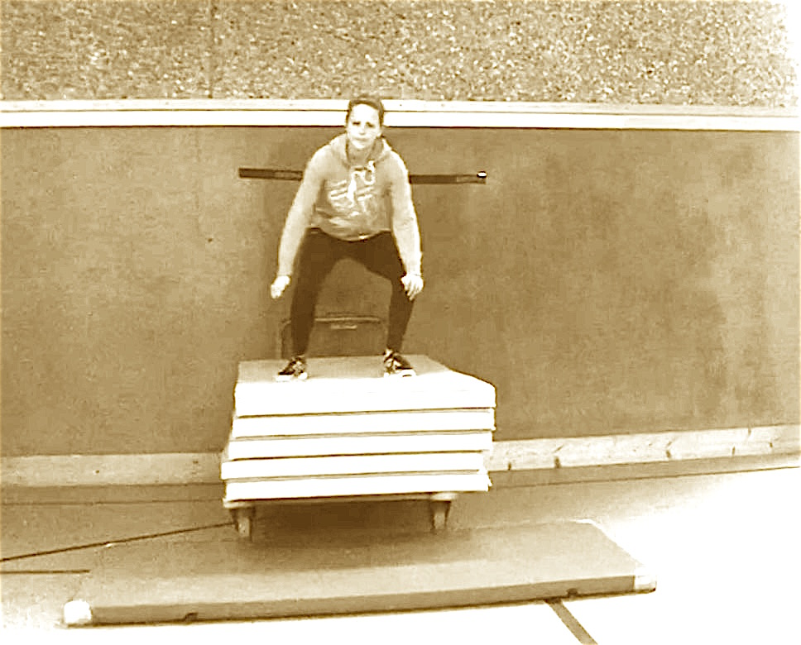
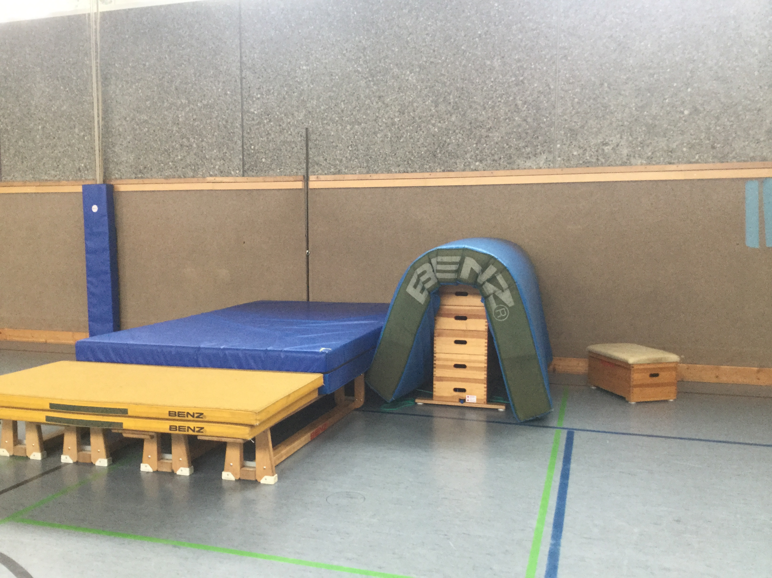
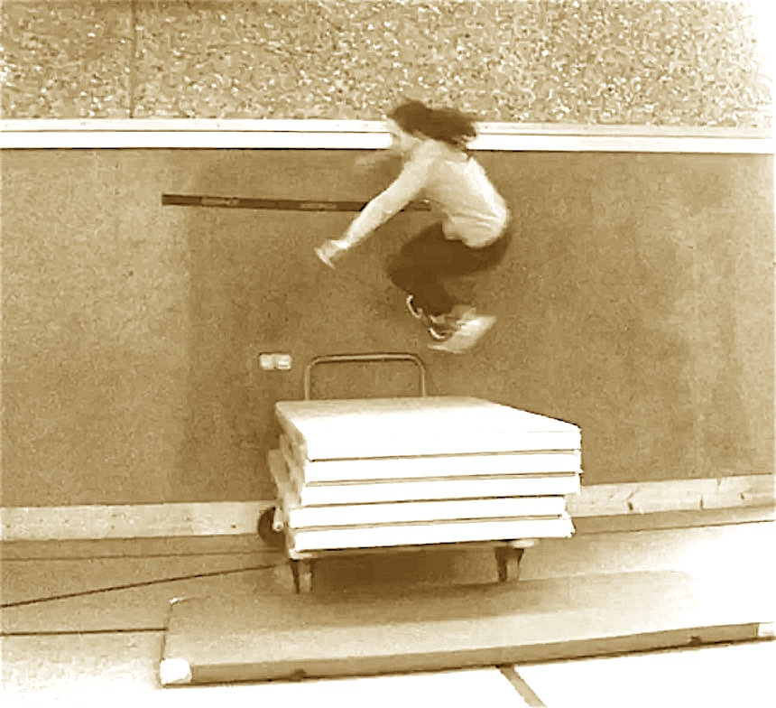
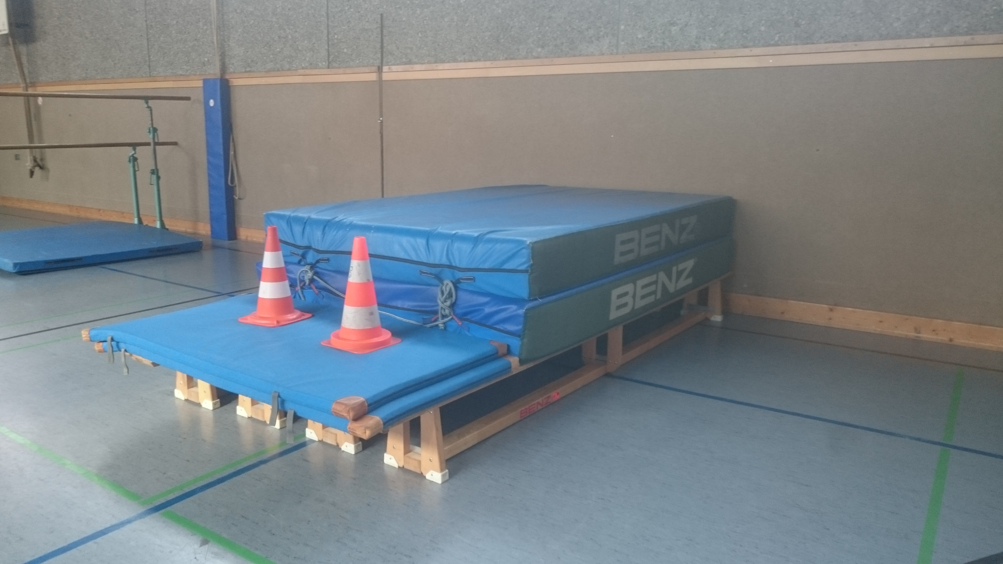
4. Tic- Tac zum Überqueren von Lücken/Spalten/Gräben/ Hindernissen mit der Wand als Absprunghilfe (Technik/Aufbau)
Beachte folgende Tipps!
Mach dich mit dem EINBEINIGEN „Abdruck von der Wand“ vertraut! A) Lauf frontal Richtung Wand und drück dich nach OBEN ab. Lande abwechselnd mit dem Blick zur, dann mit dem Rücken, dann seitlich zur Wand. 3-5 Anlaufschritte sollte reichen.
Lauf in einem ca 45°- Winkel an und spring über ein kleines Hindernis ( z. B. Seilchen/ Minihürde), sodass du gleich weiterlaufen kannst.
Lauf in einem ca 45°- Winkel an, drück dich ab und versuch zunächst AUF dem Hindernis zu landen (kleiner/großer Kasten; Mattenwagen). Hat das sicher geklappt? Dann probier (mit einbeinigem Abdruck von der Wand) darüber zu springen.
Steigere die Größe und Höhe des Hindernisses. Vorschlag: 1. Minihürde, 2. kleiner Kasten, 3. 3-teiliger Kasten oder Mattenwagen, 4. Mattenberg
Level 1
Level 2
Level 3
Expertlevel !!!ACHTUNG!!! Nur mit Mattenabsicherung hinter dem Hindernis!

Slide 10
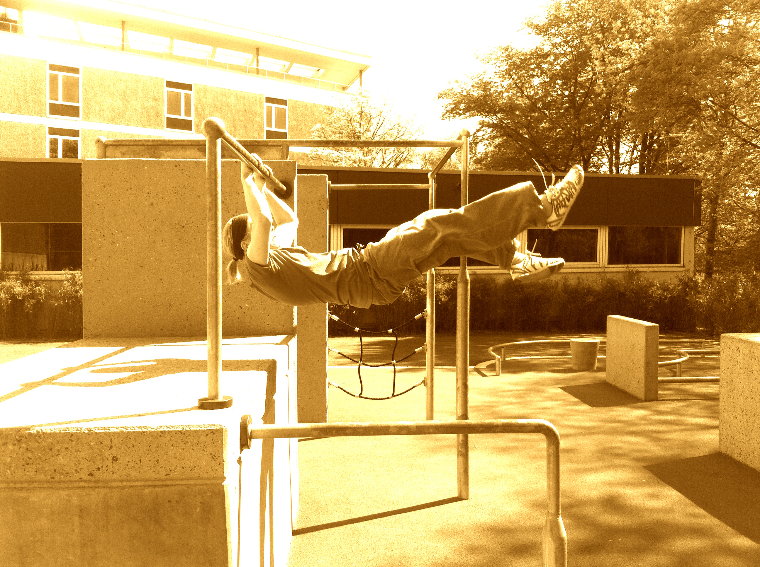
5. Franchissement/ Durchbruch/ Underbar - um eine Lücke zu nutzen (Info/ Technik)
INFO:
Diese Basistechnik ist hilfreich, wenn du durch eine Lücke in einer Wand oder zwischen einem Geländer hindurch möchtest. Grund: Manchmal ist eine Lücke so schmal, dass man nicht aufrecht hindurchzuspringen kann; sie ist nach oben und nach unten begrenzt. Hier bietet sich der „Durchbruch“ an. Er ähnelt dem Unterschwung aus dem Gerätturnen.
Beachte folgende Tipps:
Merkhilfe: Die Füße „wollen“ zuerst durch die Lücke, dann greifen die Hände.
Versuch die Hüfte möglichst nach OBEN Richtung Stange zu bringen.
Von großer Lücke zu kleiner Lücke arbeiten.
Begrenze die Lücke nach UNTEN. Wenn du Angst um deinen Rücken hast, kann dir eine Matte auf der unteren Stange/ Mauer helfen.
Youtube-Kanal: Unfallkasse Hessen (Parkour)

Slide 11
5. Franchissement/ Durchbruch/ Underbar - um eine Lücke zu nutzen (Aufbau)
Beachte folgende Tipps:
Merkhilfe: Die Füße „wollen“ zuerst durch die Lücke, dann greifen die Hände.
Versuch die Hüfte möglichst nach OBEN Richtung Stange zu bringen.
Von großer Lücke zu kleiner Lücke arbeiten.
Begrenze die Lücke nach UNTEN. Wenn du Angst um deinen Rücken hast, kann dir eine Matte auf der unteren Stange/ Mauer/ Kasten helfen.
Zauberschnur/ Gummiband)

Slide 12
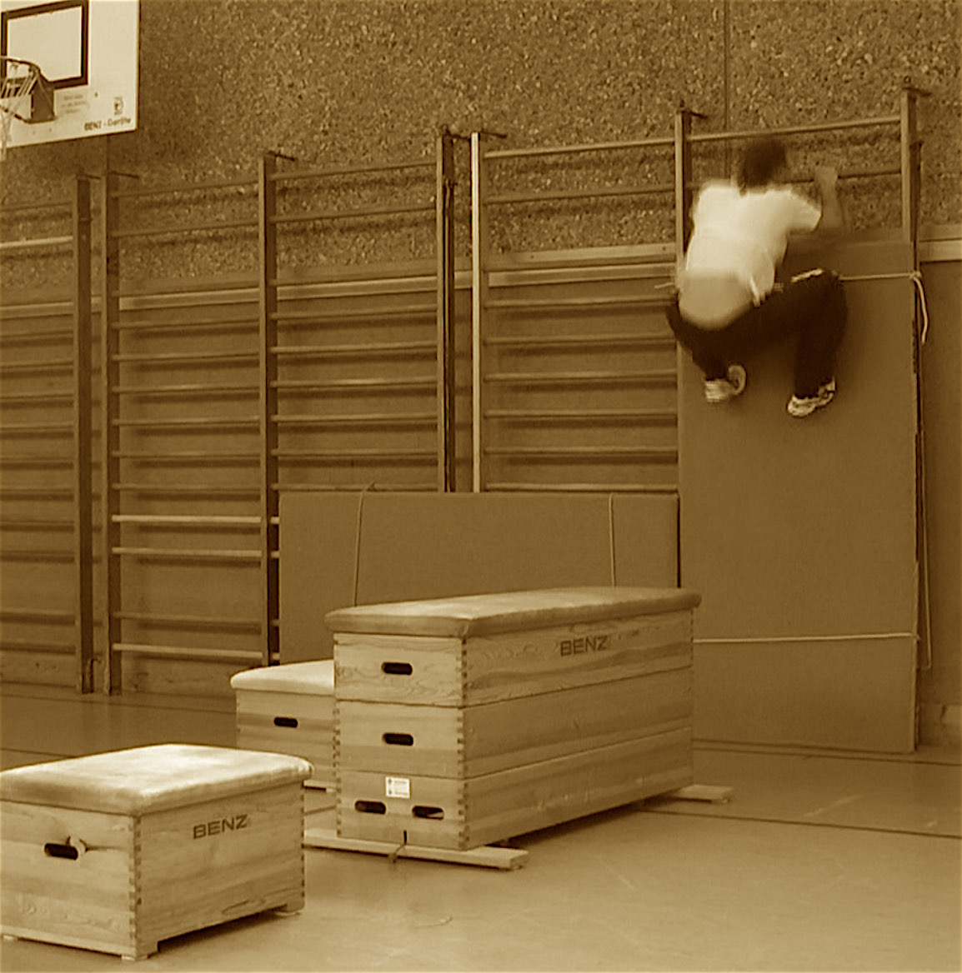
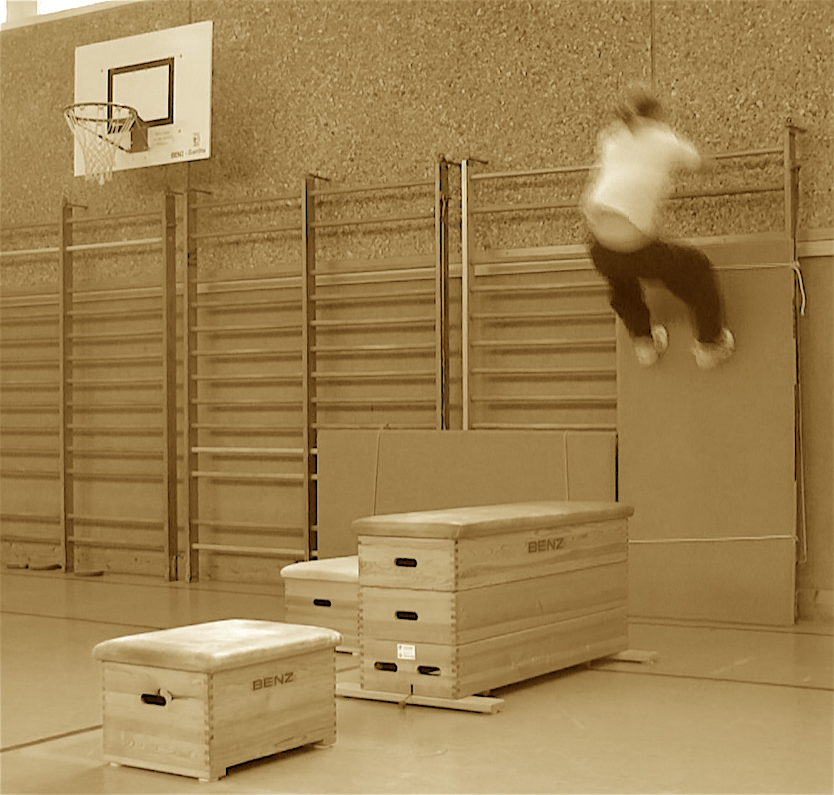
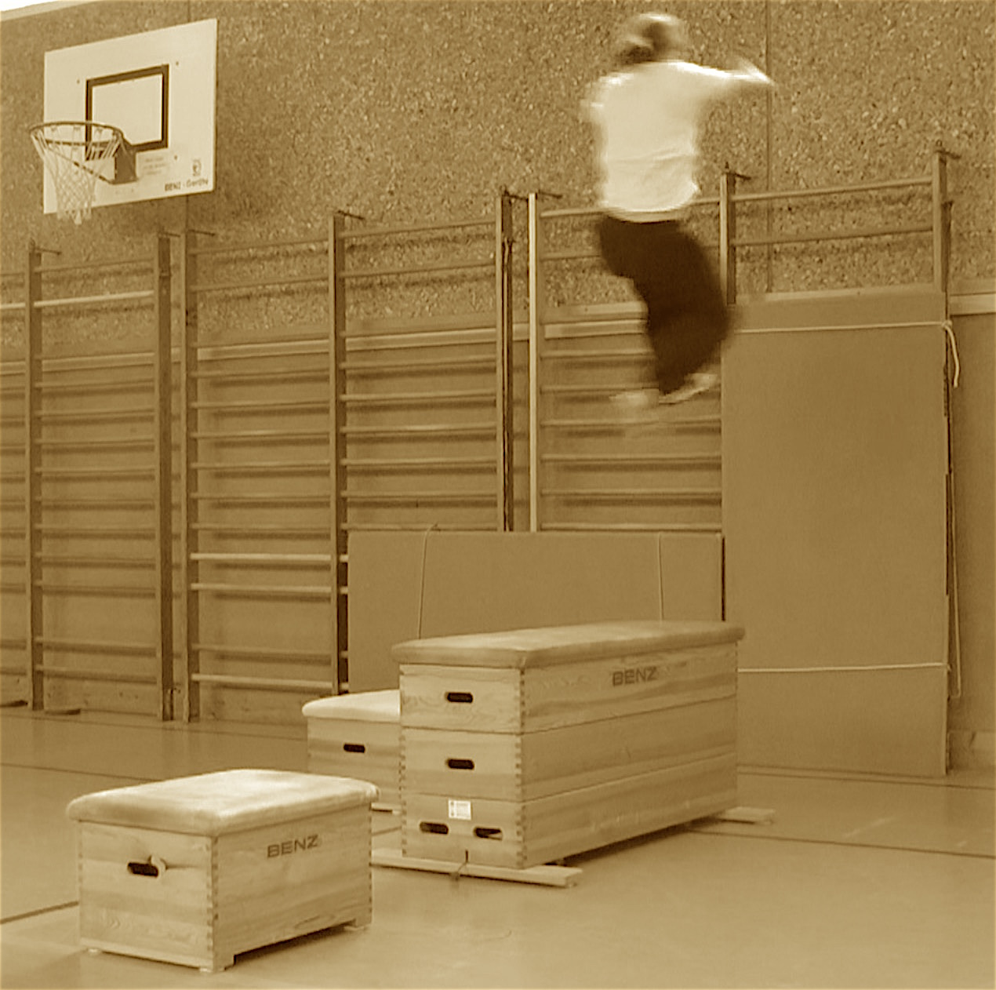
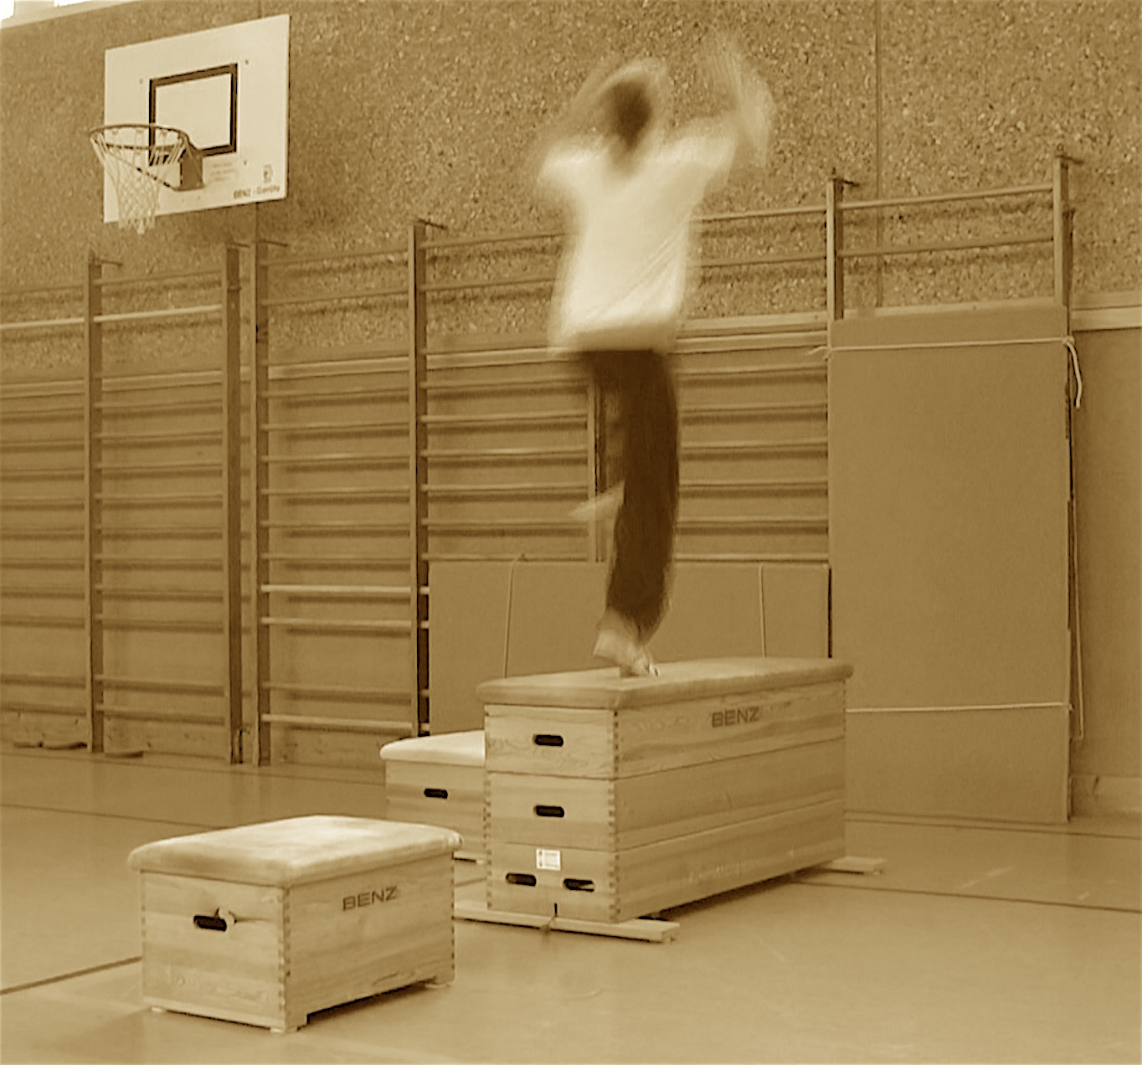
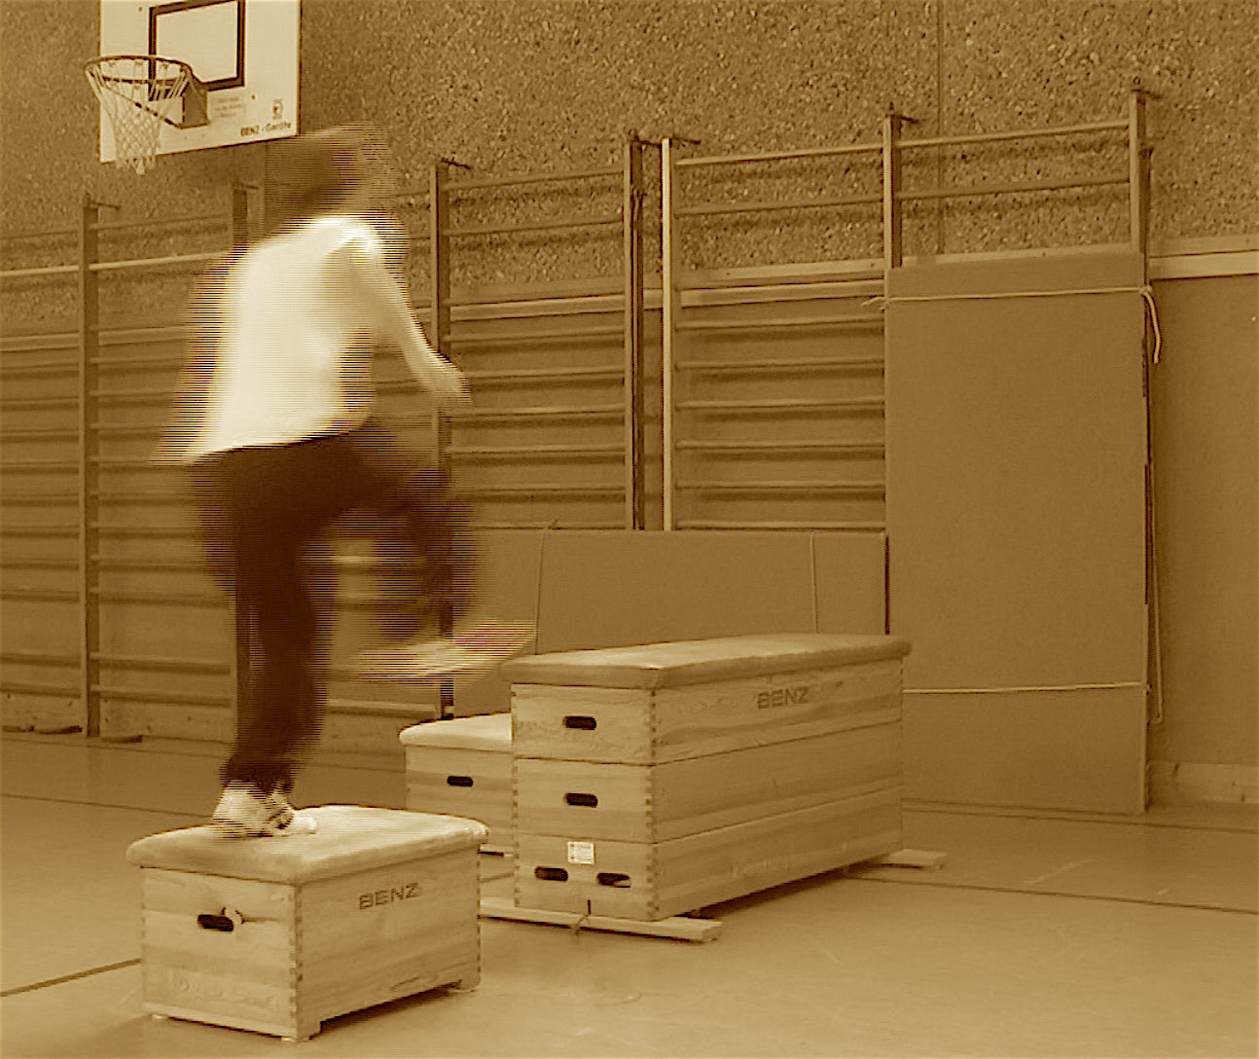
6. Armsprung/ Saut de Bras (Sprung an eine Wand und in froschähnlicher Position halten) (Info/Technik)
INFO:
Diese Basistechnik wird meistens benutzt, wenn man eine größere Lücke zwischen zwei hohen Hindernissen überwinden möchte. Der Saut de Bras (Armsprung) wird meistens gesprungen, wenn die Landezone höher als die Absprungzone liegt; ein Schritt- oder Präzisionssprung wäre hier oft zu risikoreich oder unmöglich. Typisch für den Armsprung ist, dass eine „2+2 Landung“ erfolgt. D.h. zuerst setzen die beiden Füße auf (um den Schwung abzufangen) und kurz darauf greifen die beiden Hände die Kante des Zielhindernisses.

Slide 13
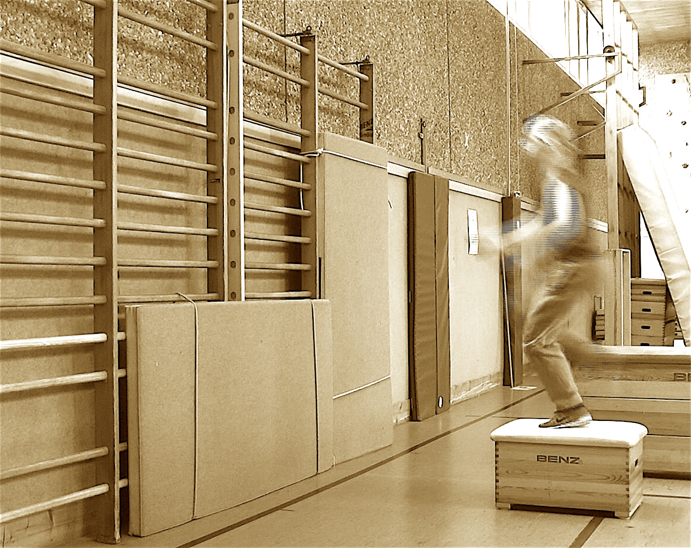
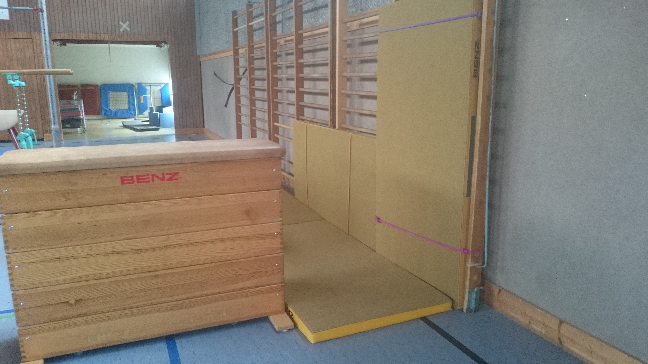
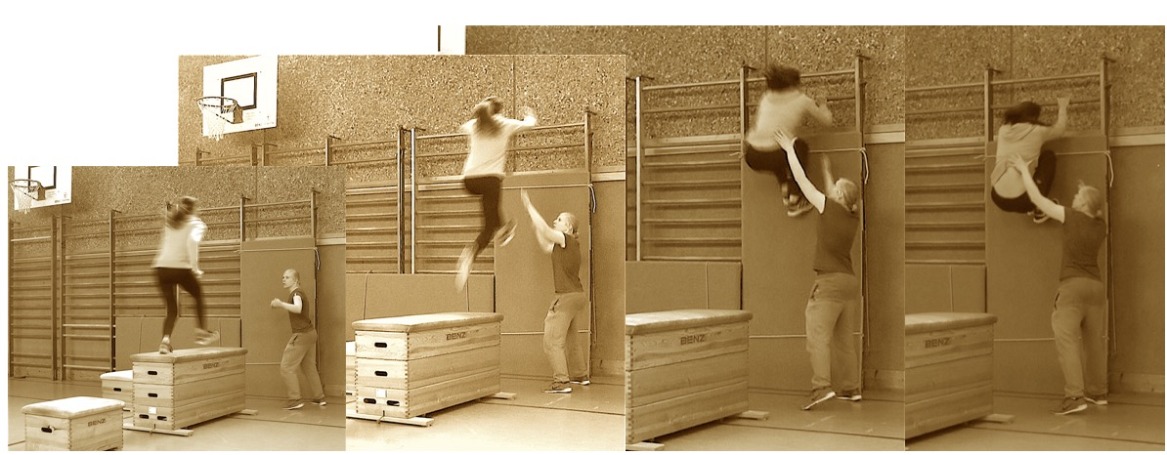
6. Armsprung/ Saut de Bras (Sprung an eine Wand/ein Objekt und in froschähnlicher Position halten) (Aufbau/ Technik/ Hilfe)
Beachte folgende Tipps:
Merkhilfe: Die Füße setzen zuerst auf. Sie sind dabei ca hüftbreit und leicht versetzt, die Knie zeigen eher nach außen.
Steigere auf jeder Höhe zunächst die Weite. Dazu kannst du dich vom Sprung aus dem Stand hin zum 5-7 Schritt- Anlauf steigern.
Sicherheit geht vor! Such dir einen sogenannten Spotter, wenn es höher oder weiter hinaus gehen soll (s. Abbildung).
3 Ebenen
Hoch
Mittel
Boden
AUFBAUTIPP!
Matte(n) zwischen
die Hindernisse klemmen!
SPOTTER!
!!!ACHTUNG HOCH/ DYNAMISCH!!! 1-2 SPOTTER !!! ACHTUNG HOCH/DYNAMISCH!!! 1-2 SPOTTER !!!

Slide 14
7. Demi-Tour (ähnlich Hockwende; ohne Loslassen des Objekts; über z. B. ein Geländer) (Info/Technik)
INFO:
Diese Basistechnik ist hilfreich, wenn du eine hüfthohes / schmales Hindernis, wie beispielsweise ein Geländer, überwinden möchtest, du aber nicht sicher bist, ob die Landezone „sicher“ (also zu hoch, zu klein ,zu instabil) ist. In einem solchen Fall ist es sinnvoll, dass der Traceur/ die Traceuse während des ganzen Stützsprungs mit mindestens einer Hand fest mit dem Hindernis „verbunden“ bleibt. Kurz gesagt, es ist eine einarmige 180°-Drehung (ähnlich Hockwende) über das Hindernis, in den sicheren Stand. In der Anfangs – und Endposition greifen beide Hände das Hindernis.

Slide 15
8 A) LAZY → Passement; mittelhohe Hindernisse (Info/ Technik)
INFO:
Der Lazy eignet sich besonders, wenn man sich schräg-seitlich einem mittelhohen Hindernis annähert.
Der Anlauf und Absprung erinnern an den Schersprung (vgl. Leichtathletik; Hochsprung). Allerdings nimmt man beim Lazy zunächst die hindernisNAHE Hand - als Stützhand auf dem Hindernis – zur Hilfe. Mithilfe beider Hände/ Arme kann man sich kraftvoll vom Hindernis wegdrücken, sodass man möglichst wenig Zeit verliert und schnell weiterlaufen kann.

Slide 16
8 B) SAFETY→ Passement; mittelhohe Hindernisse (Info/Technik)
INFO:
Der Safety eignet sich besonders, wenn man sich frontal einem mittelhohen Hindernis nähert. Er eignet sich im Speziellen für sehr langsame bis mittelschnelle Anlaufgeschwindigkeiten. Es ist ein einarmiger Stützsprung, bei dem zusätzlich ein Stützbein auf dem Hindernis aufgesetzt wird. Unten seht ihr ein kommentiertes Beispiel zur Absprung- und Stützphase für dieses „Passement“.
....zum Bewegungsablauf→
Die Stützhand (hier: RECHTS) und Stützbein (hier: LINKS) setzen fast zeitgleich auf dem Hindernis auf;
das Absprungbein wird zwischen Hindernis und Körper “hindurchgezogen“, anschließend wird es zum Landebein (hier: RECHTS) hinter dem ndernis.

Slide 17
8 C) SPEED→ Passement; mittelhohe Hindernisse (Info/ Technik)
INFO:
Der Speed eignet sich, wenn man sich frontal einem mittelhohen Hindernis annähert; er kommt oft bei mittelschnellen- sehr schnelle Laufgeschwindigkeiten zum Einsatz. Es ist ein einarmiger Stützsprung über das Hindernis; ohne Drehung. Dieses Passement ist dem Safety ähnlich; durch die hohe Geschwindigkeit ist der Stützfuß auf dem Objekt nicht mehr notwendig bzw. das gesamte Gewicht wird nur vom Stützarm getragen.

Slide 18
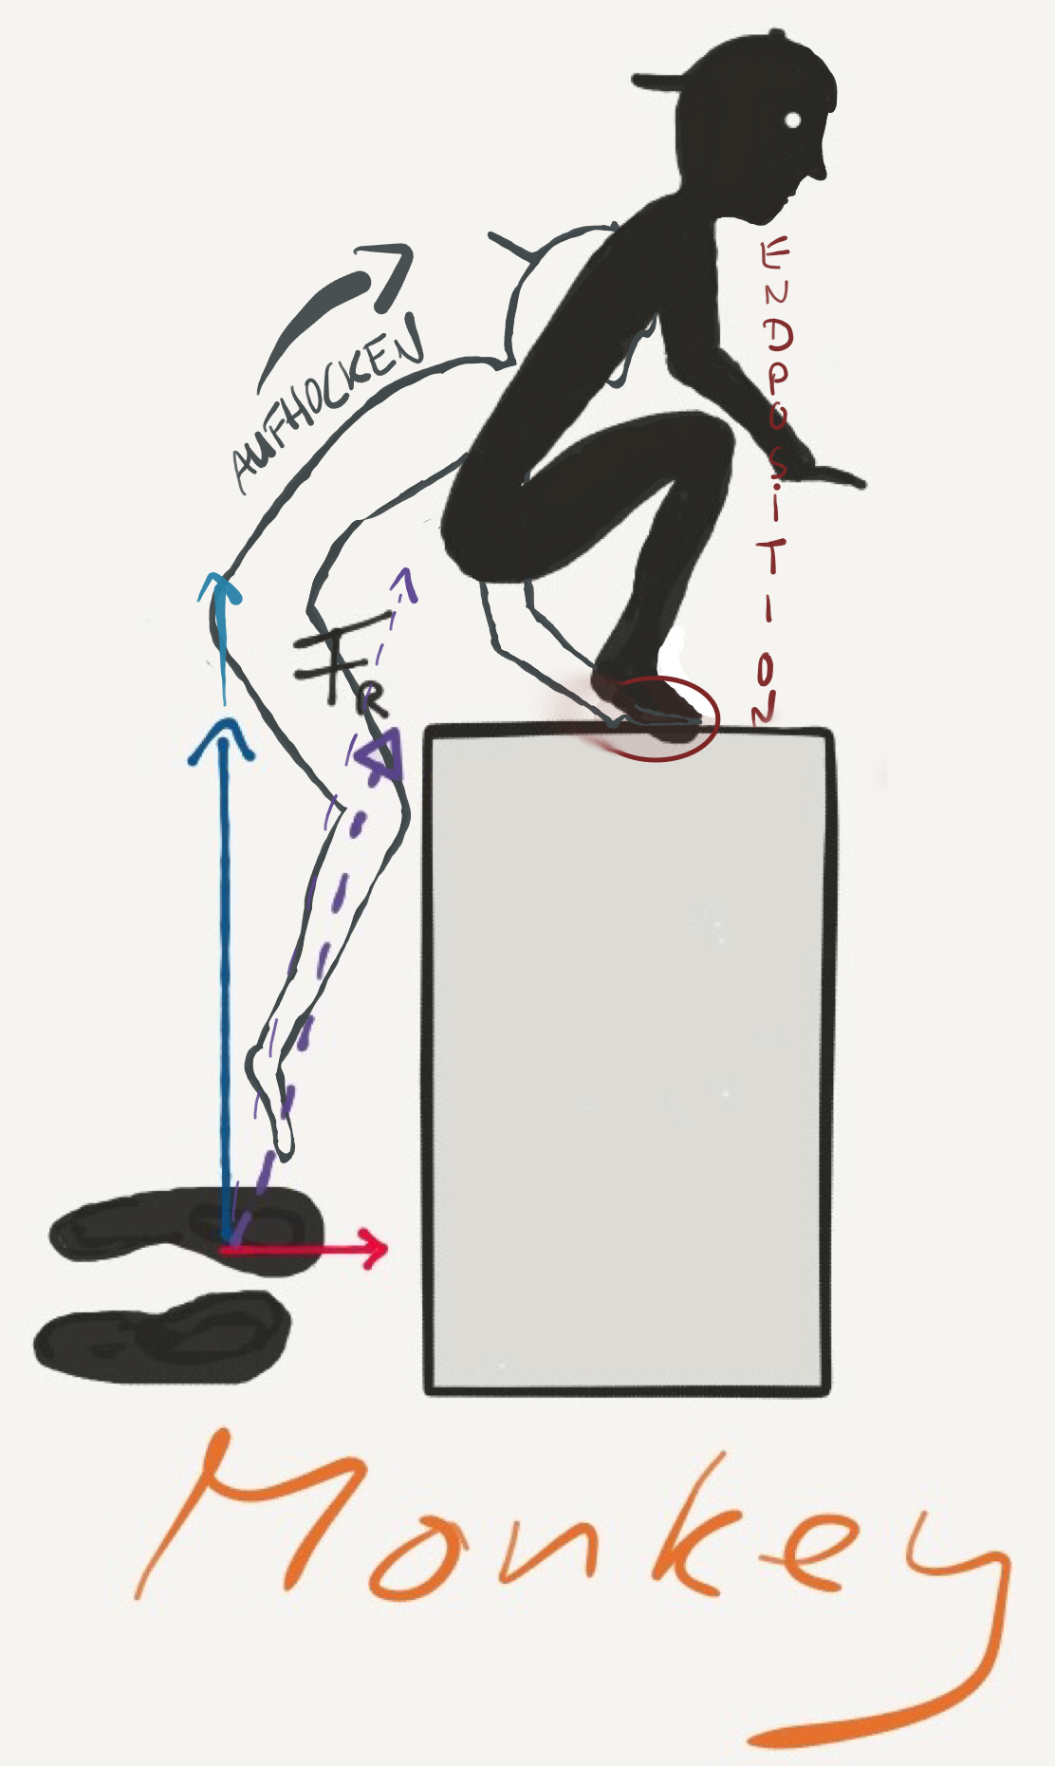
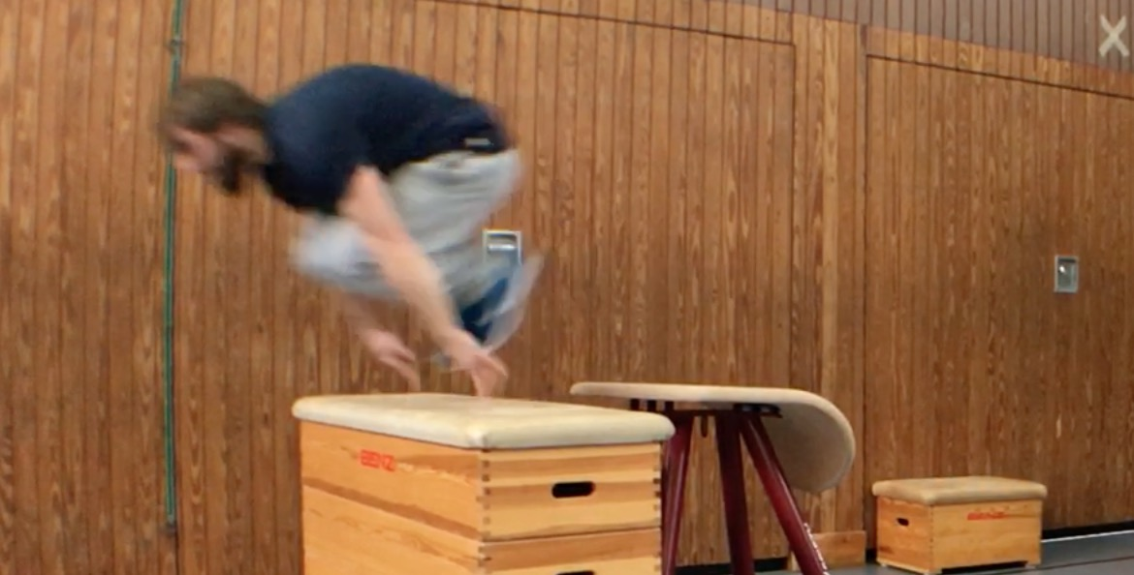
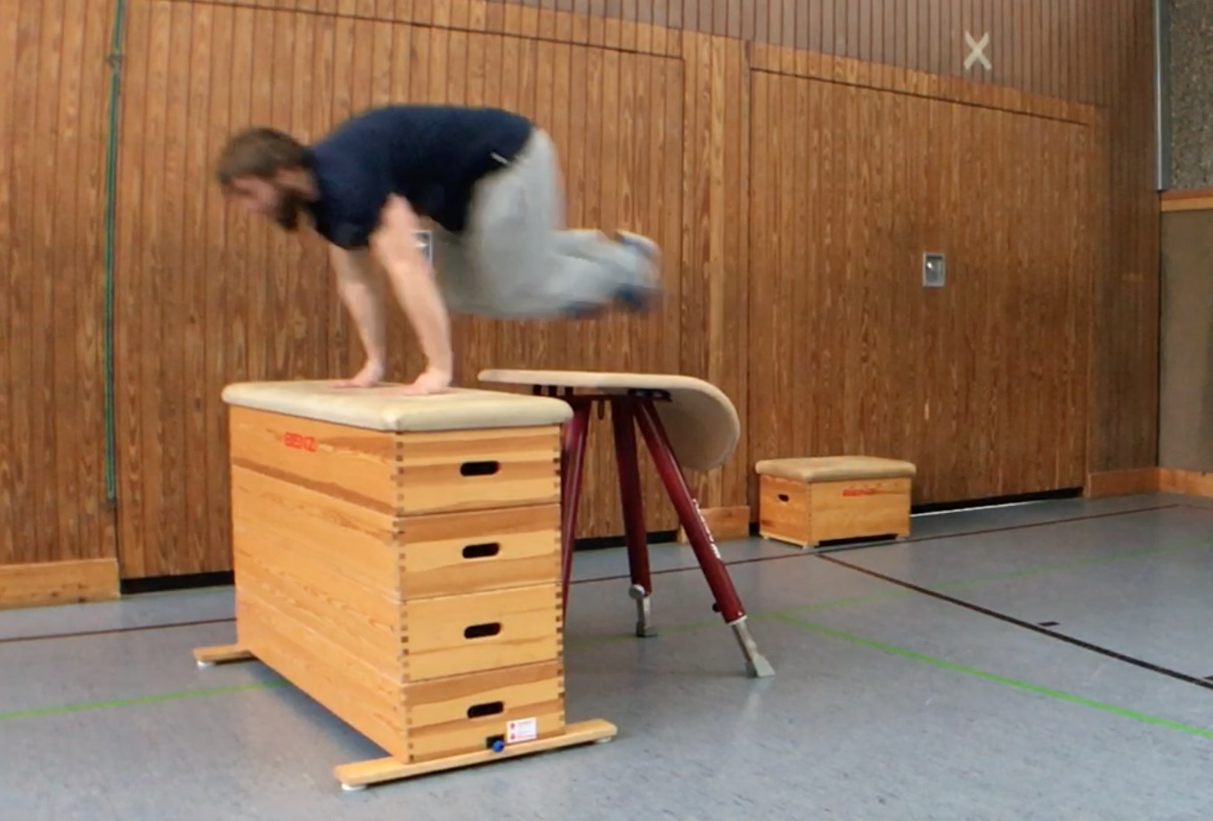
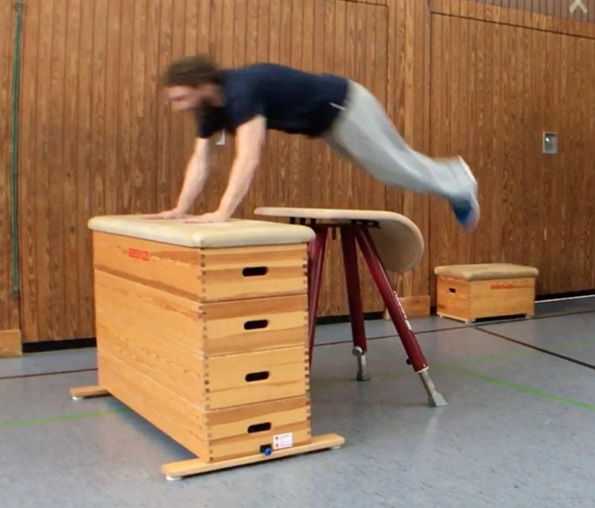
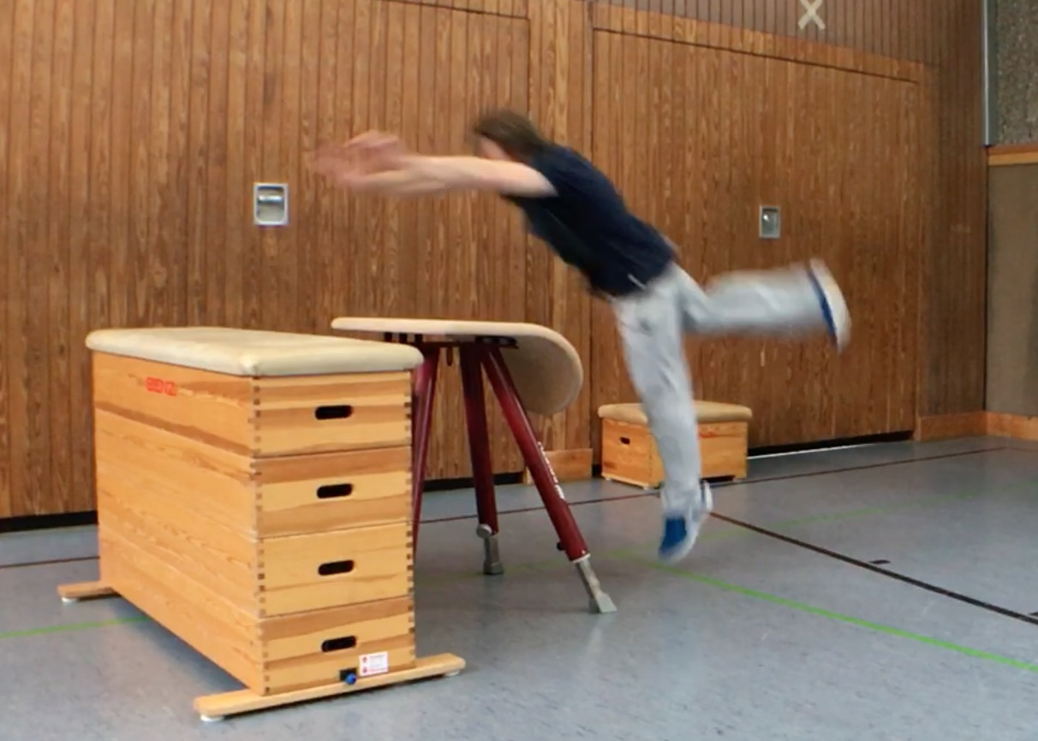
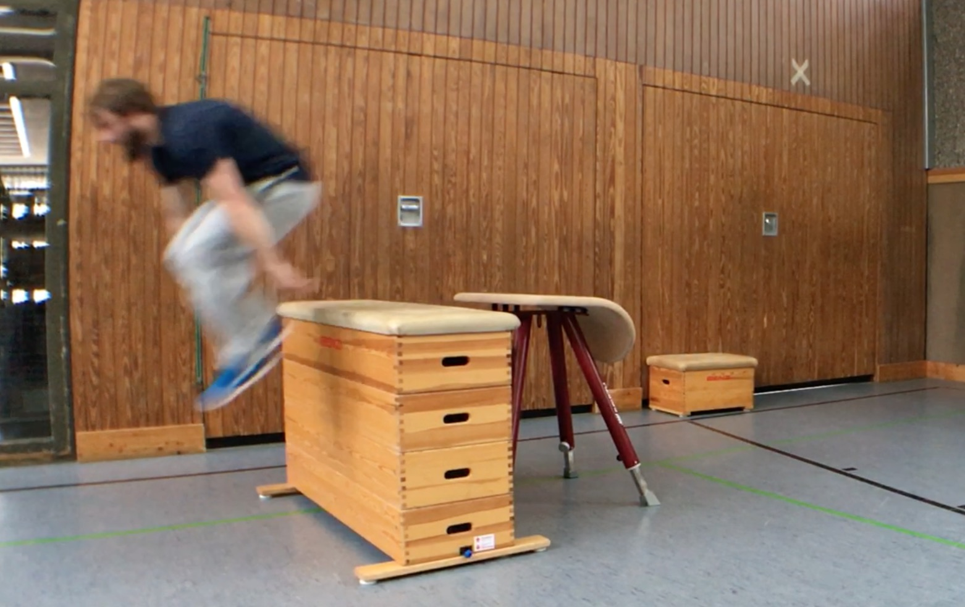
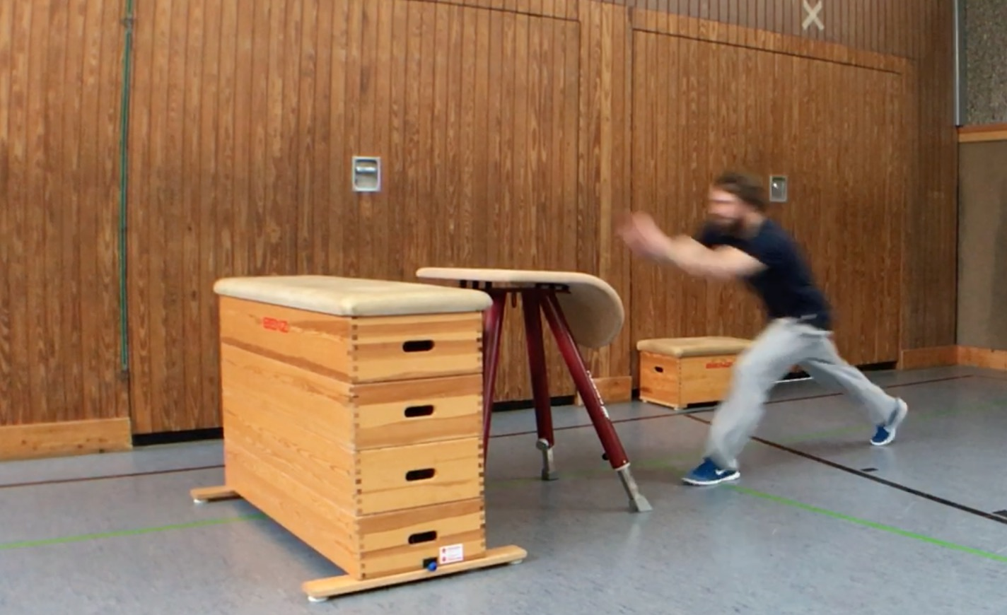
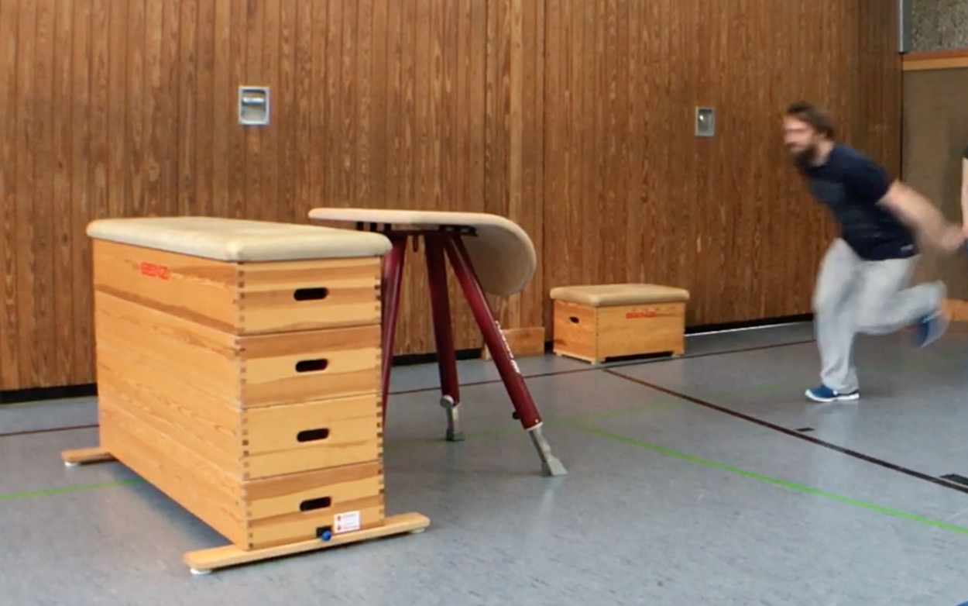
8 D) MONKEY/ KONG (Katze)→Passement; mittelhohe Hindernisse (Info)
INFO:
Der Monkey und der Kong sind „berwandte“ Techniken. Sie ähneln beide mit der „Sprunghocke“ aus der Sportart Gerätturnen und eignen sich besonders, wenn man sich frontal einem mittelhohen Hindernis nähert. Ist das Hindernis eher höher, schmal und die Anlaufgeschwindigkeit gering oder die Absprungstelle nah am Objekt; bietet sich der Monkey an, der in der Regel beidbeinig abgesprungen wird. Wenn das Hindernis eher groß ist (also länglich) und eine hohe Anlaufgeschwindigkeit möglich ist, werden sich viele Traceure für den Kong (auch Katze bzw. Saut de Chat genannt) entscheiden. Die Landung kann entweder einbeinig oder beidbeinig erfolgen.
Beachte folgende Tipps:
ACHTUNG! Die Katze ist eine komplexe Technik! Nur mit Sicherheitshinweisen u. Erlaubnis üben!
Der Monkey wird oft als eine Art Grundlage für die Katze gesehen. Damit solltest du also beginnen!
MONKEY:
STEP 1
Auf das Hindernis „aufhocken“; beidbeiniger Absprung! Mit einem starken Armpush nach oben, kannst du deinen Höhengewinn positiv beinflussen.
STEP2
Mit einem starken Armpush nach HINTEN, kannst du sogar das Hindernis „hinter dir lassen“.
Kong/ Katze/ Saut de Chat

Slide 19
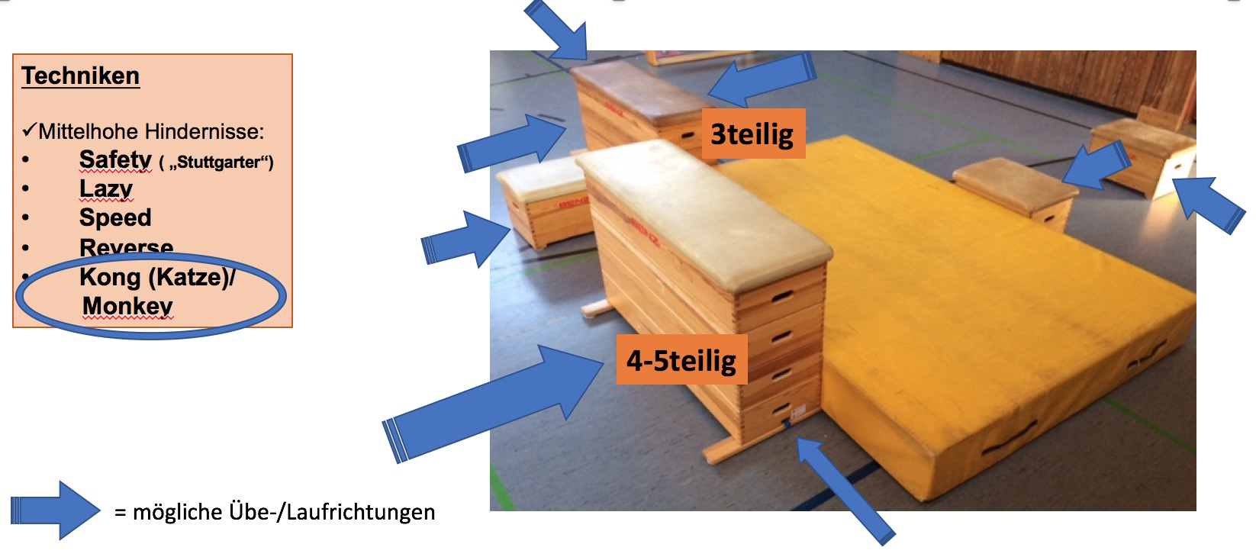
8 D) MONKEY→ mittelhohe Hindernisse (Info/Aufbau/Technik)
INFO:
Der Monkey und der Kong sind ähnliche Techniken. Sie haben viele Gemeinsamkeiten mit der „Sprunghocke“ aus der Sportart Gerätturnen. Beide eignen sich besonders, wenn man sich frontal einem mittelhohen Hindernis annähert. Ist das Hindernis eher höher, schmal und die Anlaufgeschwindigkeit eher gering oder die Absprungstelle nah am Objekt; bietet sich der Monkey an, der in der Regel beidbeinig abgesprungen wird. Wenn das Hindernis eher groß – also länglich bzw. breit - ist und eine hohe Anlaufgeschwindigkeit möglich ist, werden sich viele Traceure für den Kong (auch Katze bzw. Saut de Chat genannt) entscheiden.
Beachte folgenden
Hinweis für den Monkey:
Hier spielt der Abdruck der Arme bzw. Hände eine entscheidende Rolle. Mithilfe eines bewussten “Pushs“ nach oben (nach Beugung erfolgt ein explosives Strecken der Arme), kombiniert mit einem kräftigen beidbeinigen Absprung und dem explosiven Anhocken der Beine, gelingt es auf einem Objekt zu landen (Aufhocken). Möchte man das Objekt tatsächliche überwinden, ist eine „Push-Pull“- Kombination der Arme erforderlich (man „drückt“ sich quasi über das Objekt).
aktives
Drücken/Schieben
ab der Senkrechten
in der Stützphase

Slide 20
8 D) Saut de chat / KONG (Katze)→ mittelhohe Hindernisse (Info/Aufbau/ Technik)
INFO:
Der Monkey und der Kong sind ähnliche Techniken. Sie haben viele Gemeinsamkeiten mit der „Sprunghocke“ aus der Sportart Gerätturnen. Beide eignen sich besonders, wenn man sich frontal einem mittelhohen Hindernis annähert. Ist das Hindernis eher höher, schmal und die Anlaufgeschwindigkeit eher gering oder die Absprungstelle nah am Objekt; bietet sich der Monkey an, der in der Regel beidbeinig abgesprungen wird. Wenn das Hindernis eher groß – also länglich bzw. breit - ist und eine hohe Anlaufgeschwindigkeit möglich ist, werden sich viele Traceure für den Kong (auch Katze bzw. Saut de Chat genannt) entscheiden.
Beachte folgenden Hinweise für den Kong:
Beim Kong liegt der Fokus auf einer ERSTEN HOHEN, WEITEN FLUGPHASE („Supermanposition“), die zeitlich zwischen dem Absprung und der Stützphase liegt.
Merkmale:
eher schneller Anlauf,
1. Flugphase--> Hüfte mind. auf Schulterhöhe bei zunächst fast gestreckter Körperhaltung
NACHVORNEgreifen der Hände auf das hintere Drittel des Objekts
schnelles Anziehen der Knie Richtung Brust (Hockposition) in Stützphase
ACHTUNG RISIKO! Diese Basistechnik ist sehr dynamisch und komplex und darf nur nach Rücksprache mit deinem Lehrer traininert werden.
STATIONS-
AUFBAU

Slide 21
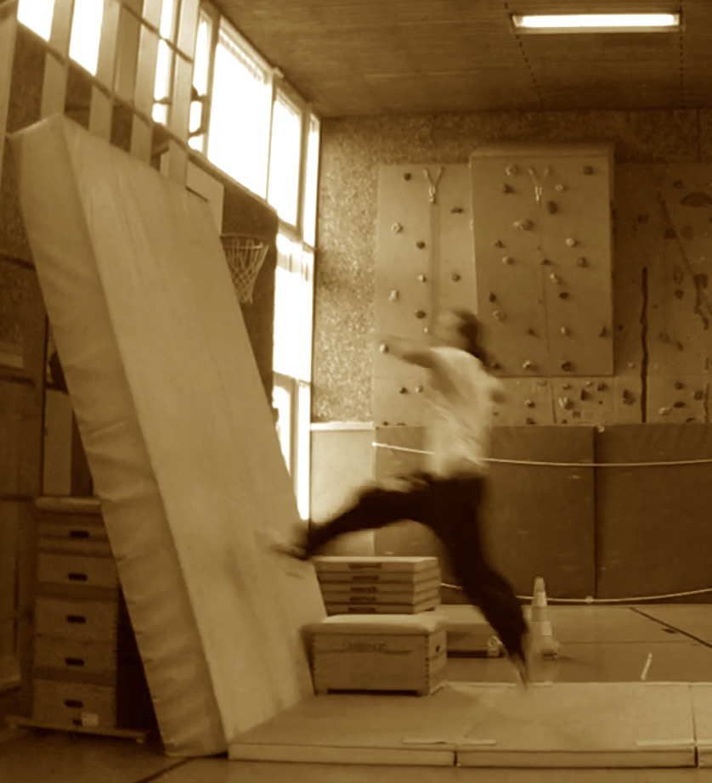
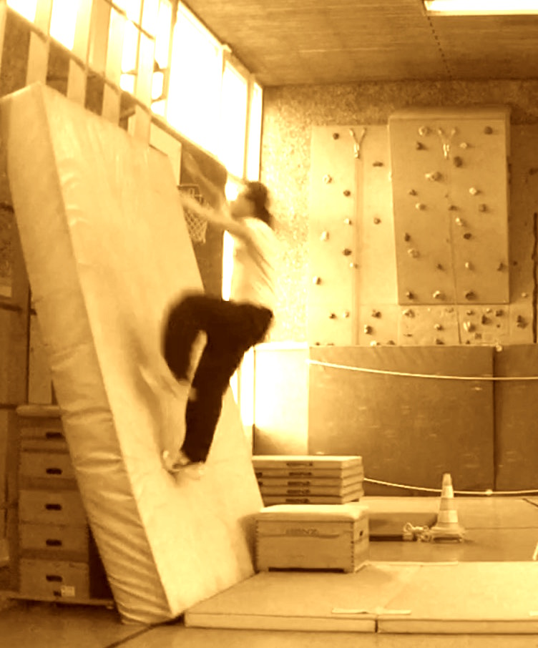
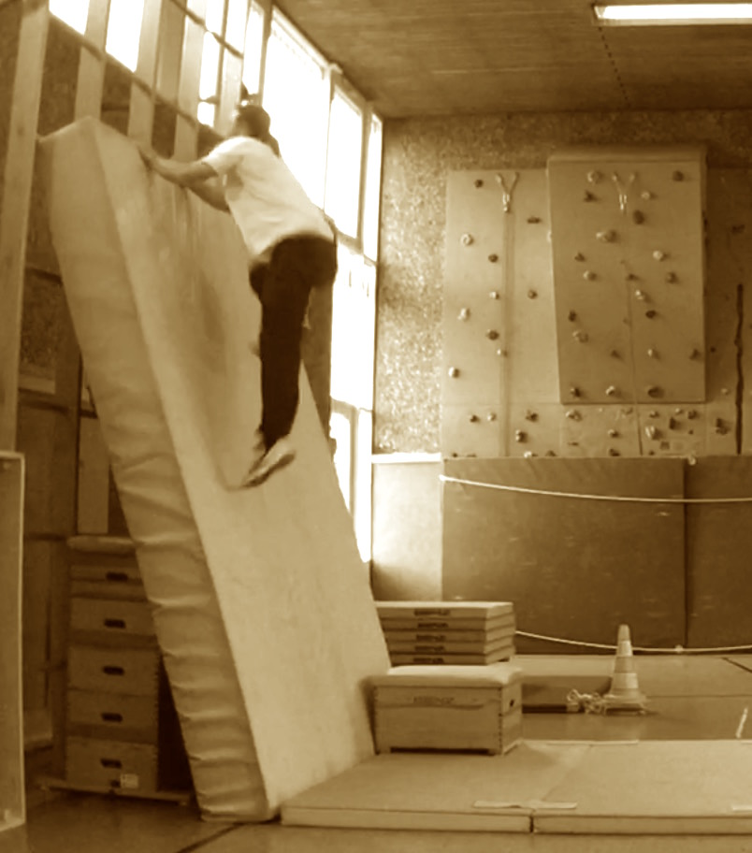
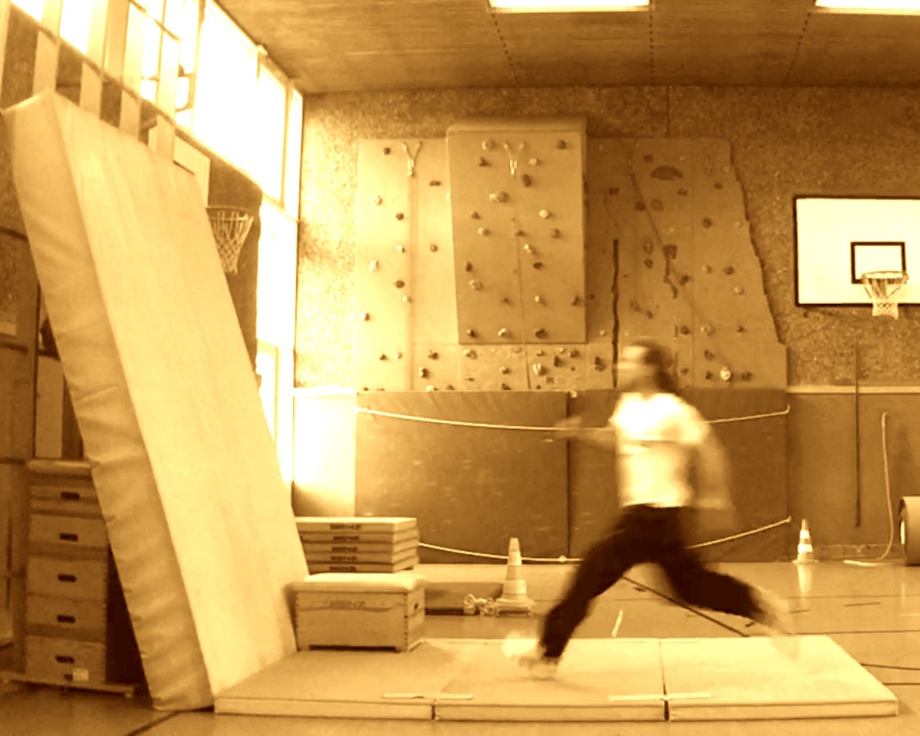
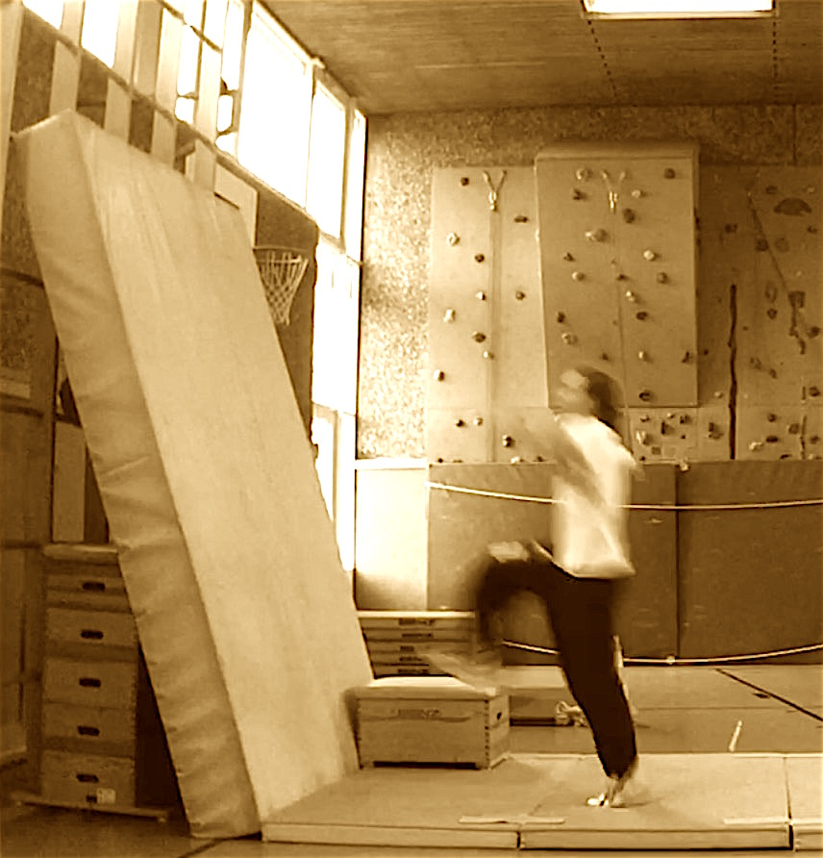
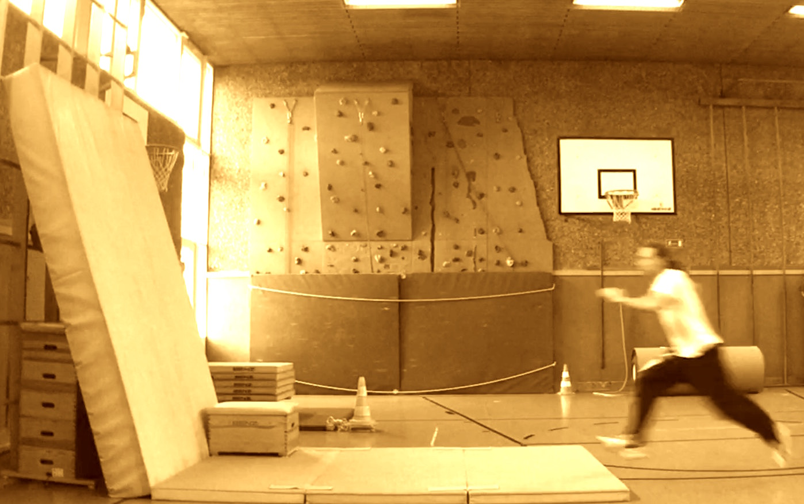
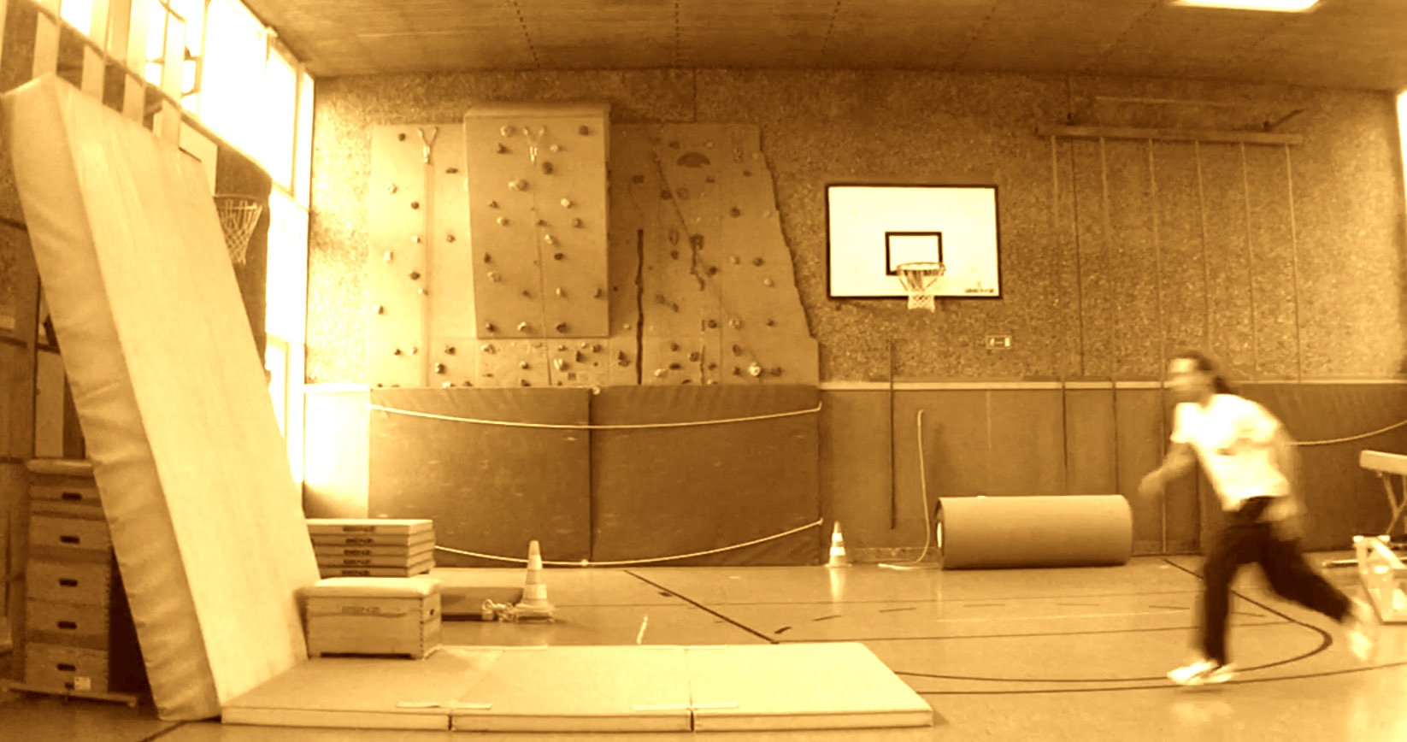
9. Passe Muraille (Mauerüberwindung) (Info/Technik/ Aufbau)
INFO:
Mit Passe Muraille wird das Überwinden von hohen Hindernissen – typischerweise von Mauern ab Schulterhöhe – bezeichnet. Dabei spielt eine spezielle Anlauf- und Absprungestaltung eine wichtige Rolle, sodass man zunächst an Höhe gewinnt, um den oberen Mauerrand möglichst leicht greifen zu können. Im Anschluss kann man sich mit verschiedenen Folgetechniken über das Hindernis manövrieren. Je nach individuellem Kraftniveau bietet sich dafür das Überklettern bzw. Übersteigen oder sogar ein Überspringen (mittels Monkey/ Topout) aus der Hangposition an.

Slide 22
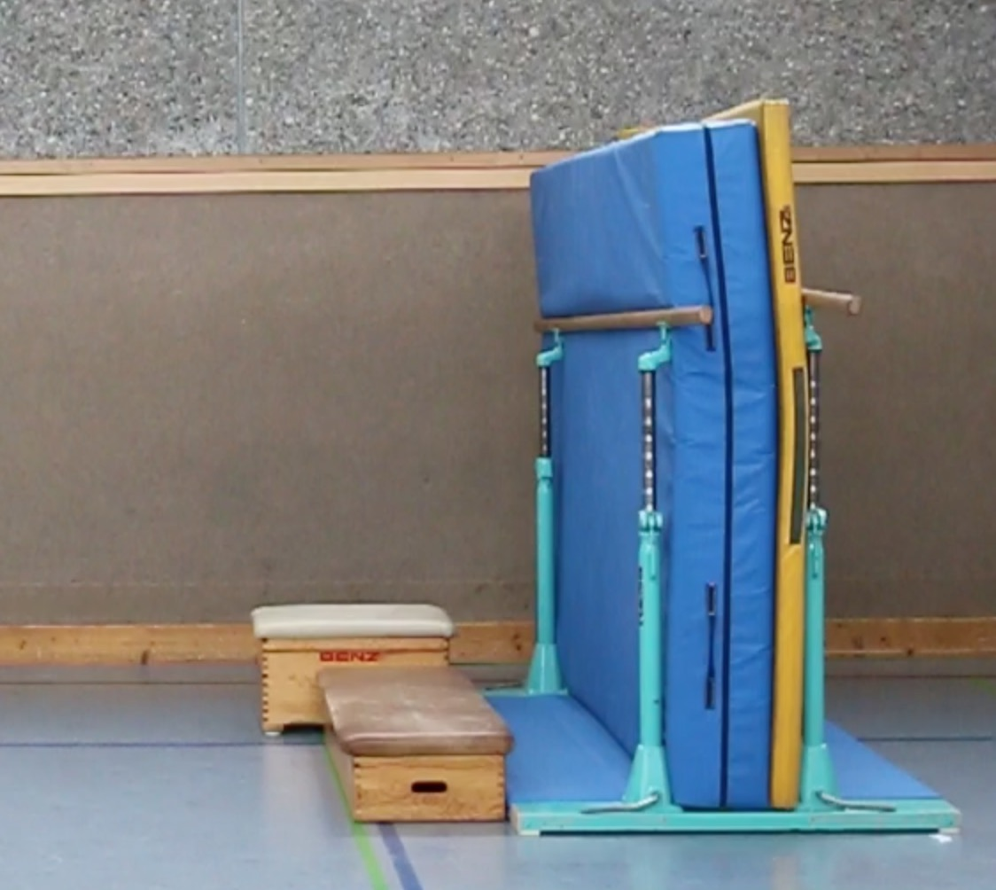
9. Passe muraille (Mauerüberwindung) (Info/ Aufbau)
INFO:
Mit Passe Muraille wird das Überwinden von hohen Hindernissen – typischerweise von Mauern ab Schulterhöhe – bezeichnet. Dabei spielt eine spezielle Anlauf- und Absprungestaltung eine wichtige Rolle, sodass man zunächst an Höhe gewinnt, um den oberen Mauerrand möglichst leicht greifen zu können. Im Anschluss kann man sich mit verschiedenen Folgetechniken über das Hindernis manövrieren. Je nach individuellem Kraftniveau bietet sich dafür das Überklettern bzw. Übersteigen oder sogar ein Überspringen (mittels Monkey/ Topout) aus der Hangposition an.

Slide 23
10 A) Roulade→ LANDUNG (Info/ Technik)
INFO:
Die Roulade oder Parkourrolle ist durch ein schräges Abrollen nach beidbeiniger Landung definiert. Sie ist der Judorolle ähnlich. Besonders bei Niedersprüngen von mittelhohen- hohen Objekten oder nach einem sehr dynamischen Sprung – mit denen sonst eine „harte“ Landung einhergehen würde – nutzt man die Roulade, um (zu) hohe Belastungen für den Bewegungsapparat zu vermeiden.
Durch das unmittelbare Abrollen nach der Landung, soll die vertikale Energie möglichst direkt in horizontale Energie umgewandelt werden. Die Landung an sich wird damit „softer“ und folglich gelenkschonender. Außerdem ist die Roulade ein Mittel zum effizienten Raumgewinn (horizontal).

Slide 24
10 A) Roulade→ LANDUNG (Info/Aufbau/Technik)
INFO:
Die Roulade oder Parkourrolle ist durch ein schräges Abrollen nach beidbeiniger Landung definiert. Sie ist der Judorolle ähnlich. Besonders bei Niedersprüngen von mittelhohen- hohen Objekten oder nach einem sehr dynamischen Sprung – mit denen sonst eine „harte“ Landung einhergehen würde – nutzt man die Roulade, um (zu) hohe Belastungen für den Bewegungsapparat zu vermeiden.
Durch das unmittelbare Abrollen nach der Landung, soll die vertikale Energie möglichst direkt in horizontale Energie umgewandelt werden. Die Landung an sich wird damit „softer“ und folglich gelenkschonender. Außerdem ist die Roulade ein Mittel zum effizienten Raumgewinn (horizontal).
Füße versetzt positionieren und
direkt weiterlaufen
Diagonal abrollen!
(Hände re→ Ellenbogen re→ Oberarm re)
Schulter (rechts)→
Hüfte (links)
> 90º

Slide 25
10 B) Safety- Tap→ LANDUNG (Info/ Technik)
INFO
Der Safety-Tap ist eine sehr tief abfedernde Landung, die in der Regel beim Niedersprung von mittelhohen Hindernissen zum Einsatz kommt. Die Landehaltung des Oberkörpers ist dabei stark nach vorne gebeugt, sodass man in einer froschähnlichen Position landet. Es ist eine 3 - od. 4-Kontaktlandung: 2 Füße + 1-2x Handaufsatz.
ACHTUNG! ACHTUNG! ACHTUNG!
Der Fußaufsatz erfolgt IMMER zuerst,
dann die Hände.
→ Youtube- Kanal: Urbanamadei
ENDPOSITION („Frosch“)

Slide 26
https://www.unfallkasse-nrw.de/fileadmin/server/download/praevention_in_nrw/praevention_NRW__11b.pdf
PDF, Unfallkasee NRW, Landungen im Schulsport→ vgl. S. 28-30 zum aktiven Landen
Youtube- Kanal: Schul Parkour

